Slide 1
PESQUISAS GENEALÓGICAS
EM CARTÓRIOS
E IGREJAS
* FAMÍLIAS *
Pesquisadores: Adonis Valdir Fauth e
Pe. Ademar Agostinho Sauthier

Slide 2
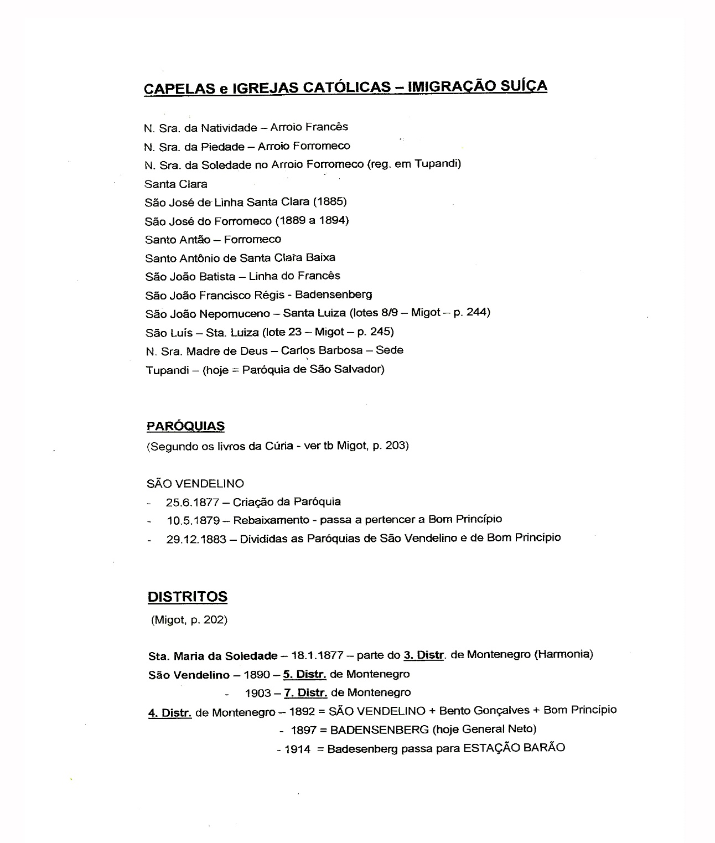
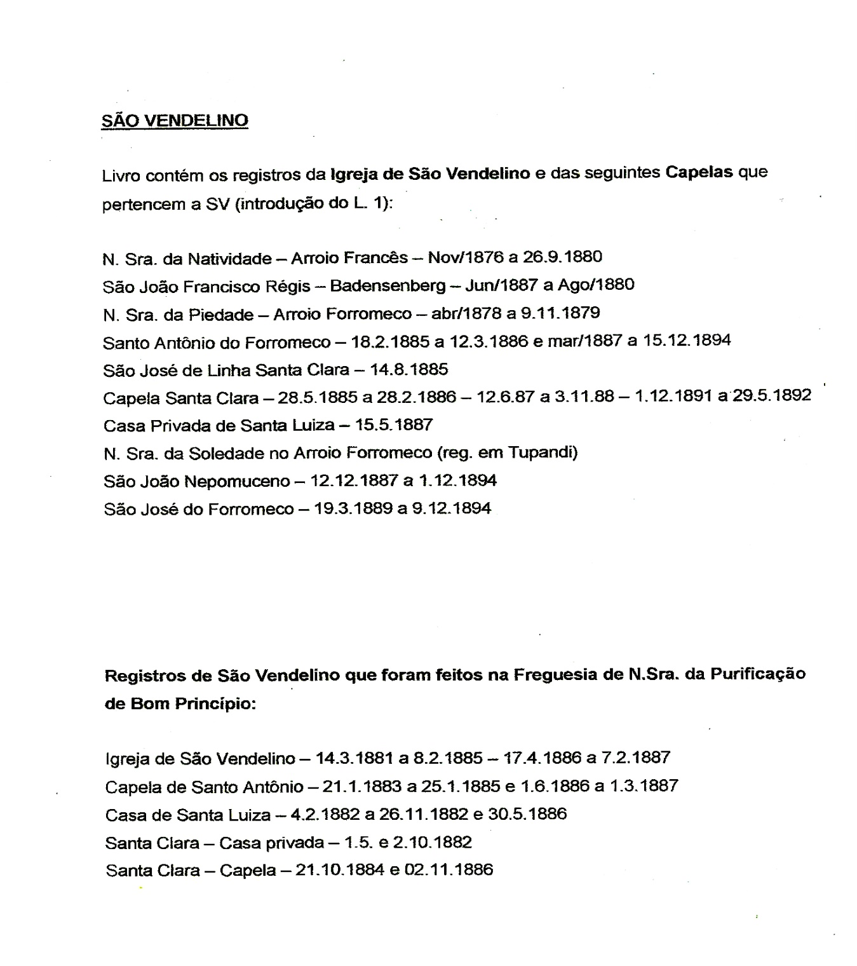

Slide 3
FAM. BAYS,
BLANGER – GUEX
Nascimentos em Barão

Slide 4
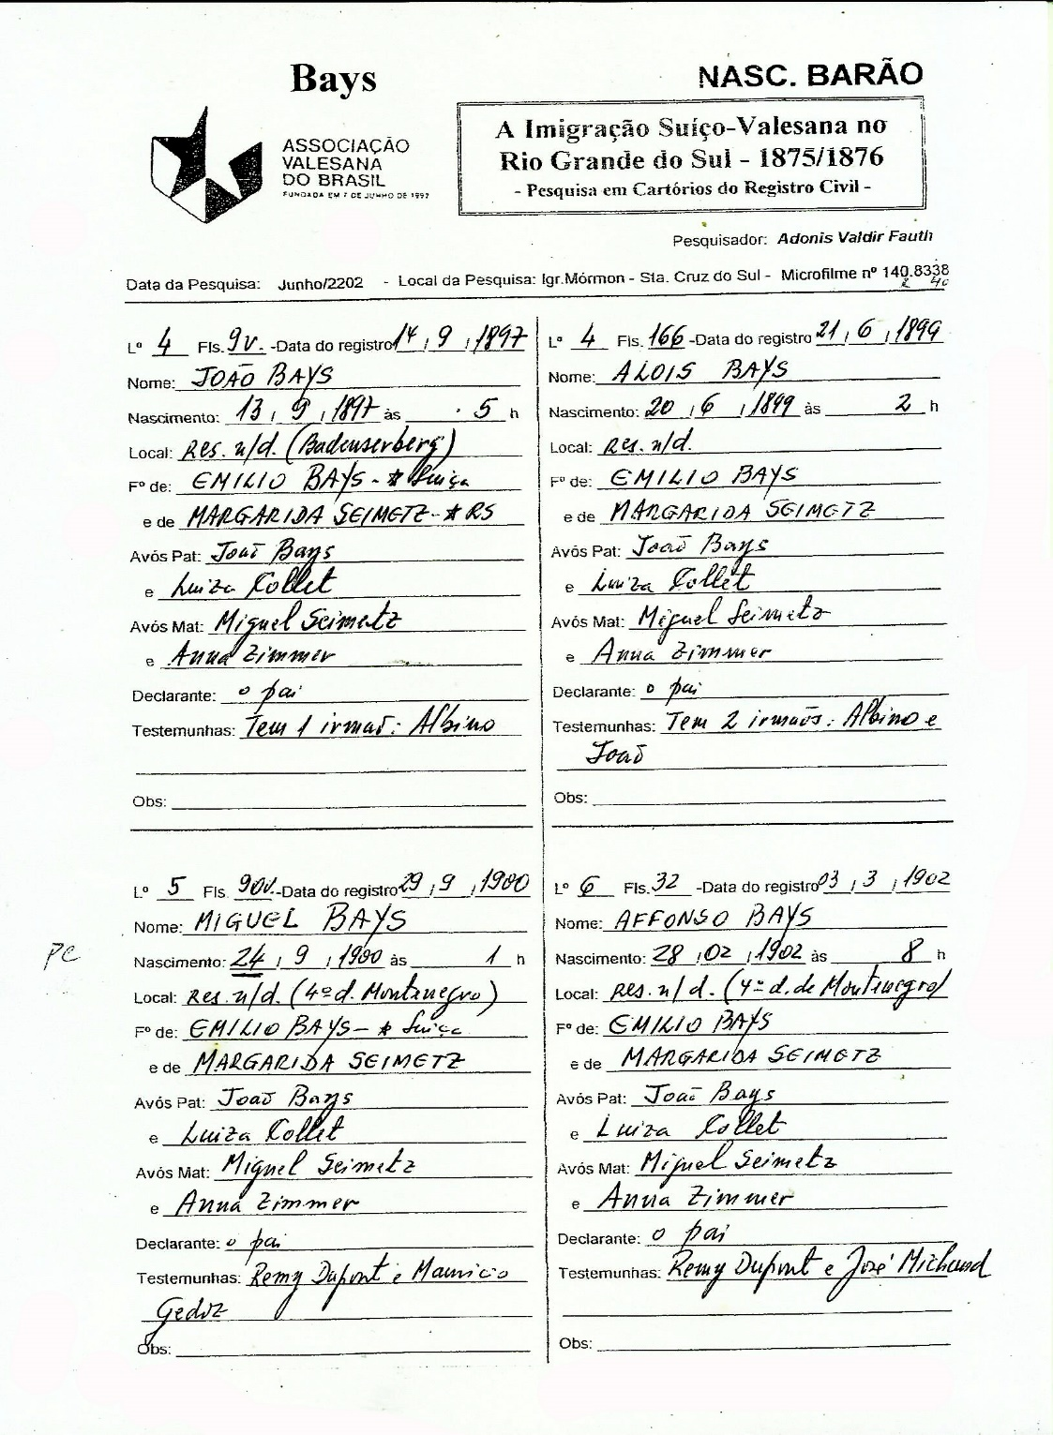
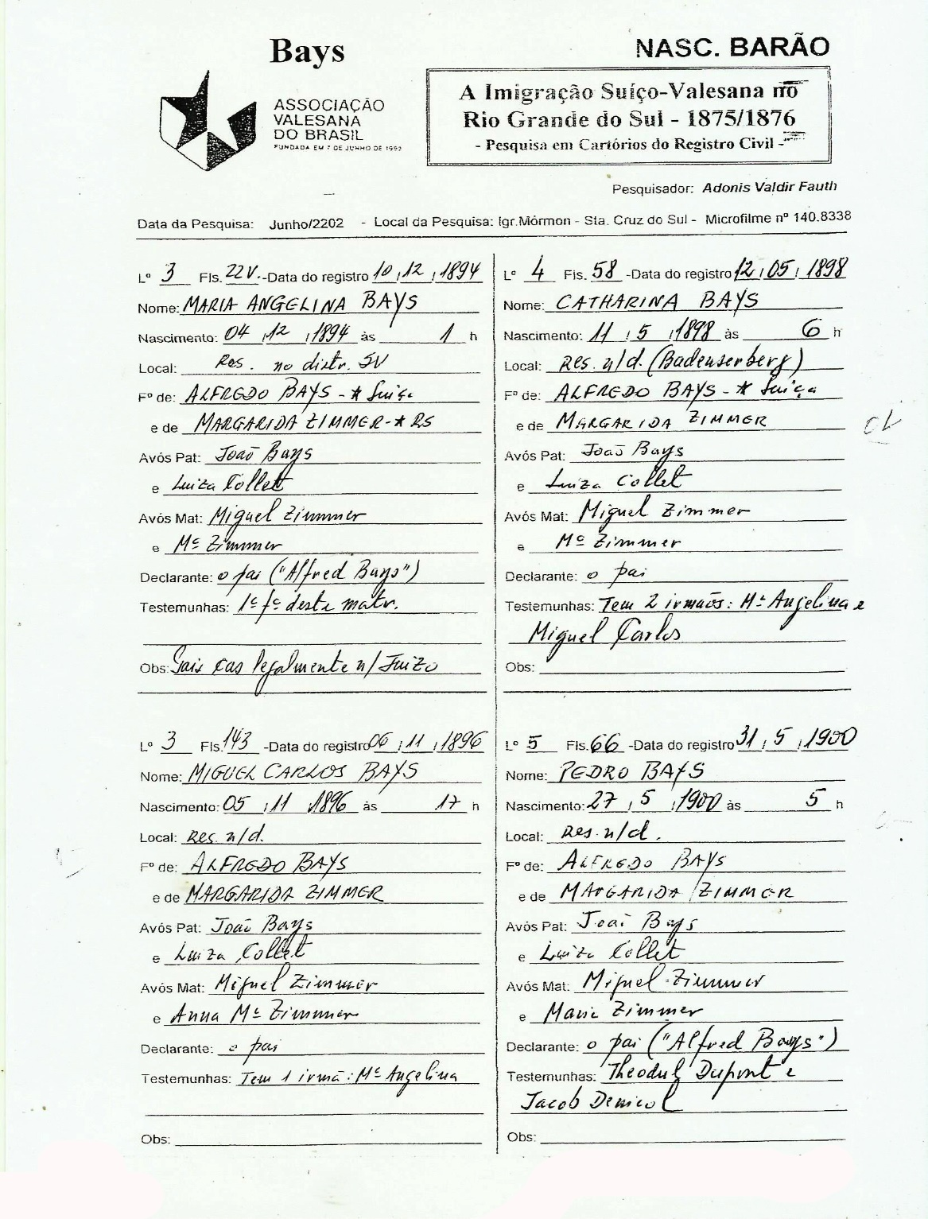

Slide 5
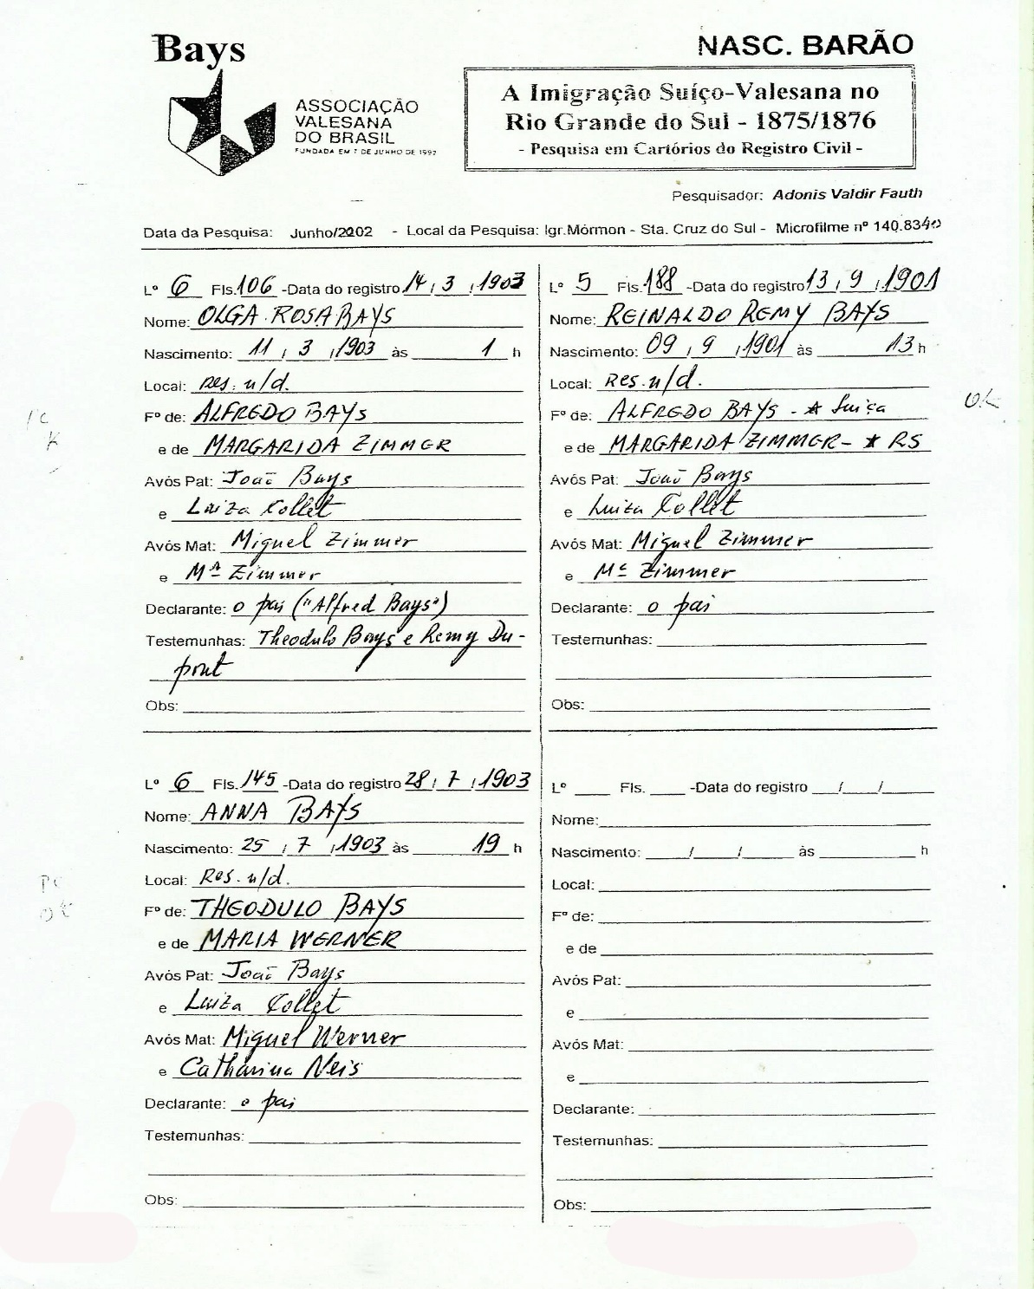
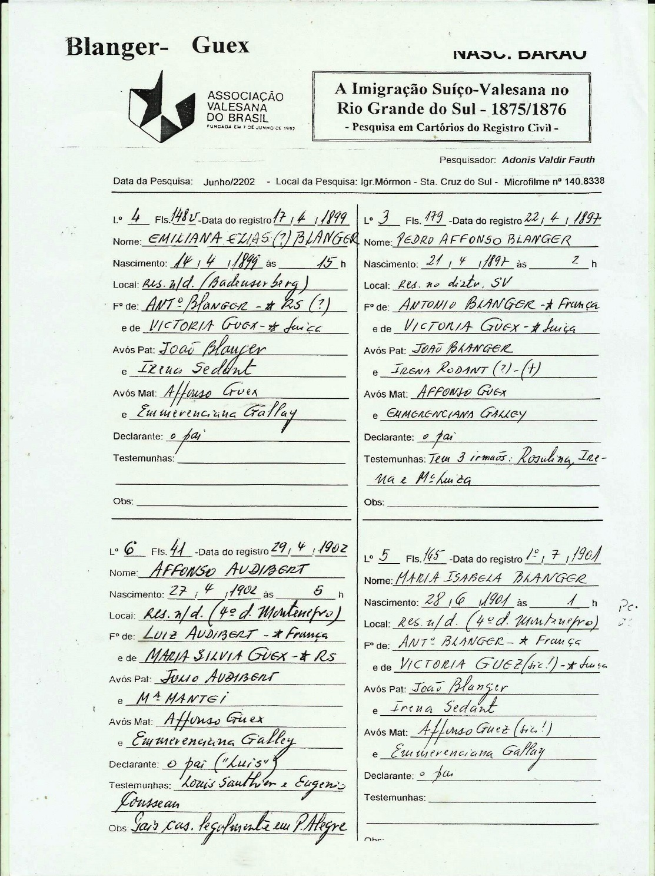

Slide 6
FAM. BRUCHEZ
Nascimentos em Barão

Slide 7
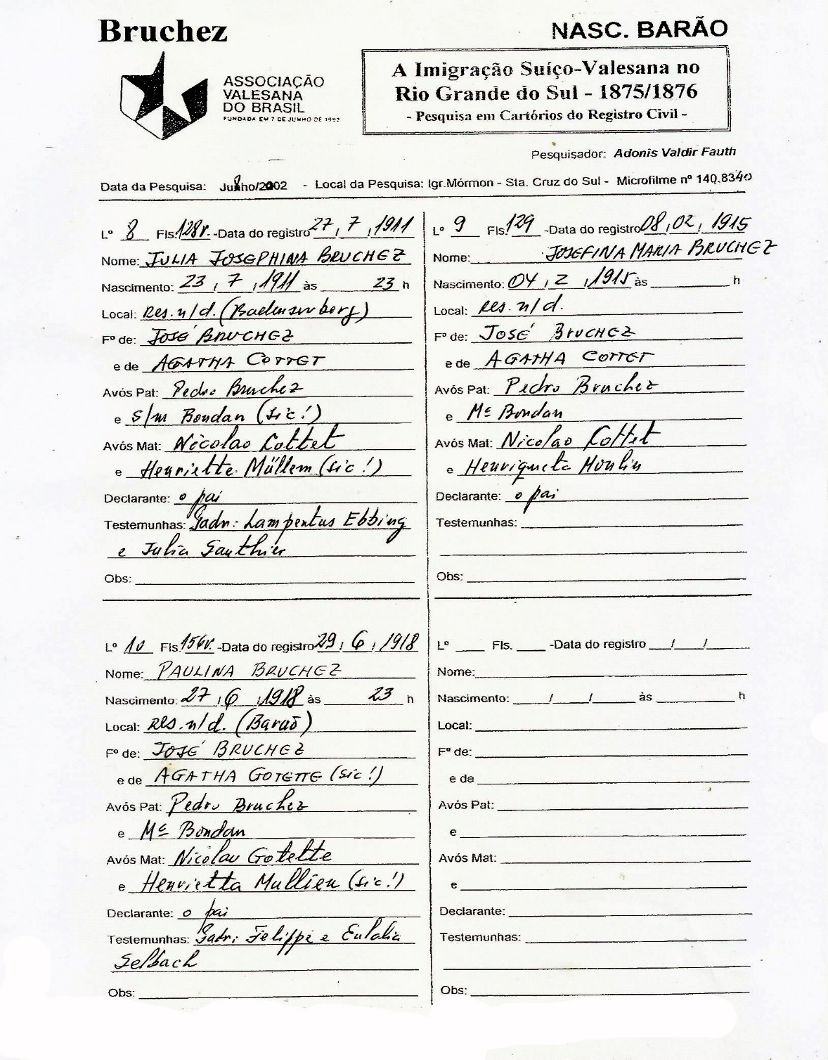
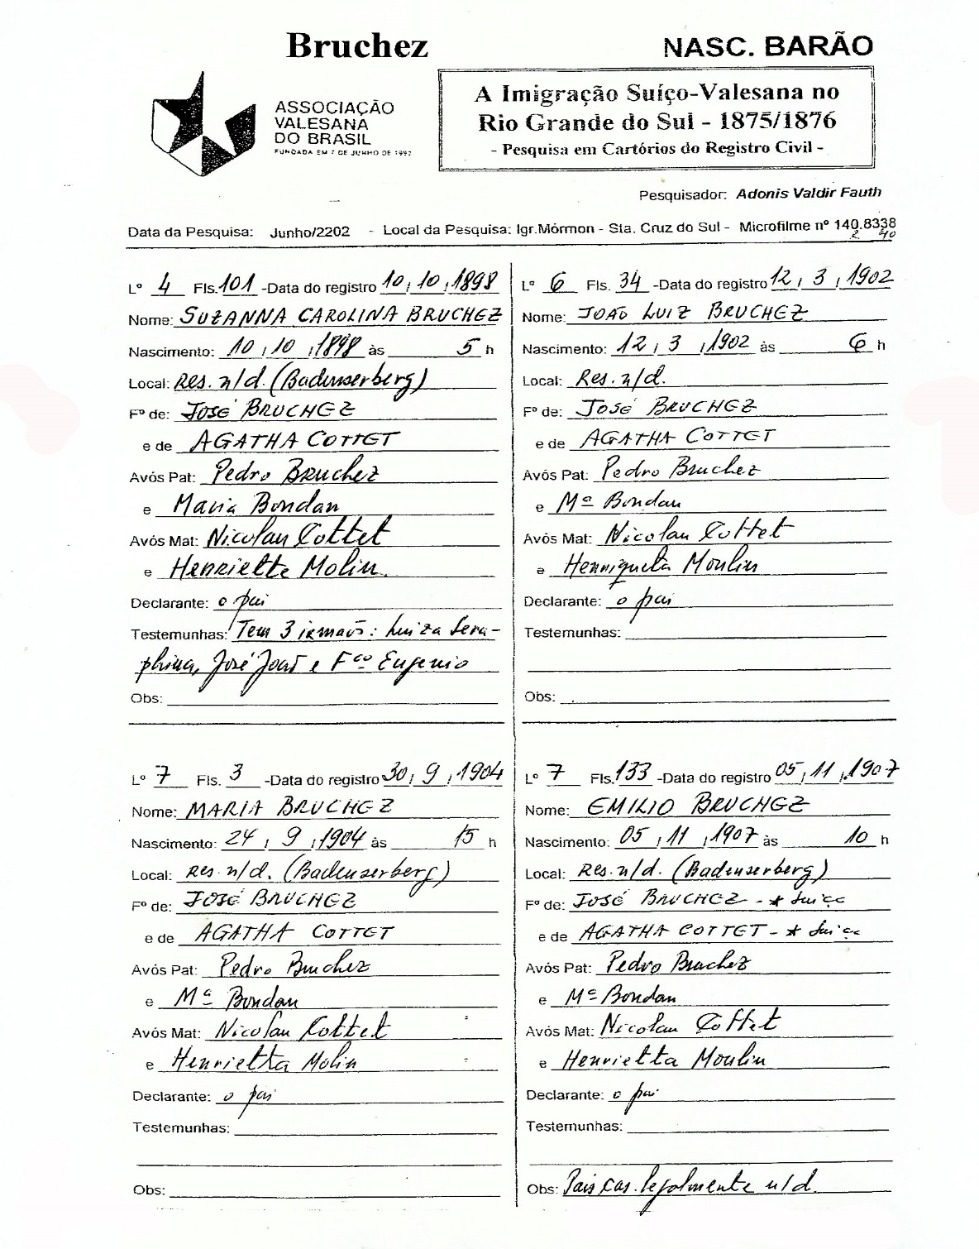

Slide 8
FAM. BONDAN
Nascimentos em Barão

Slide 9
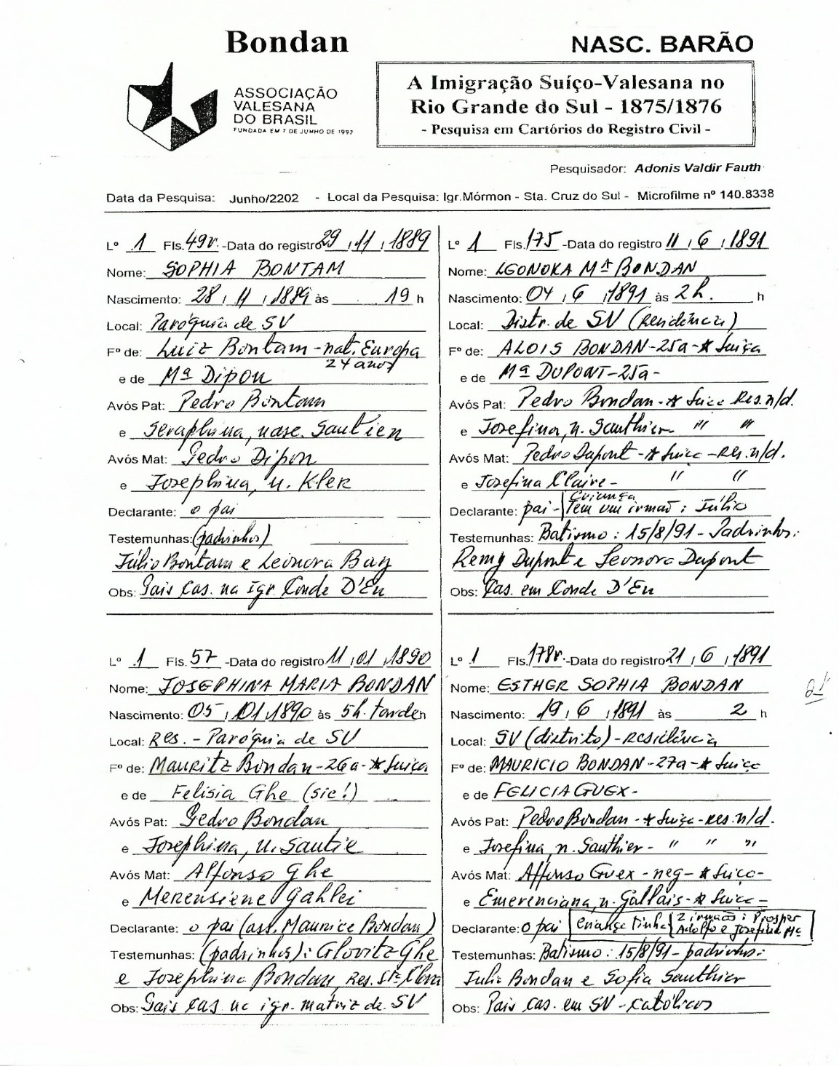
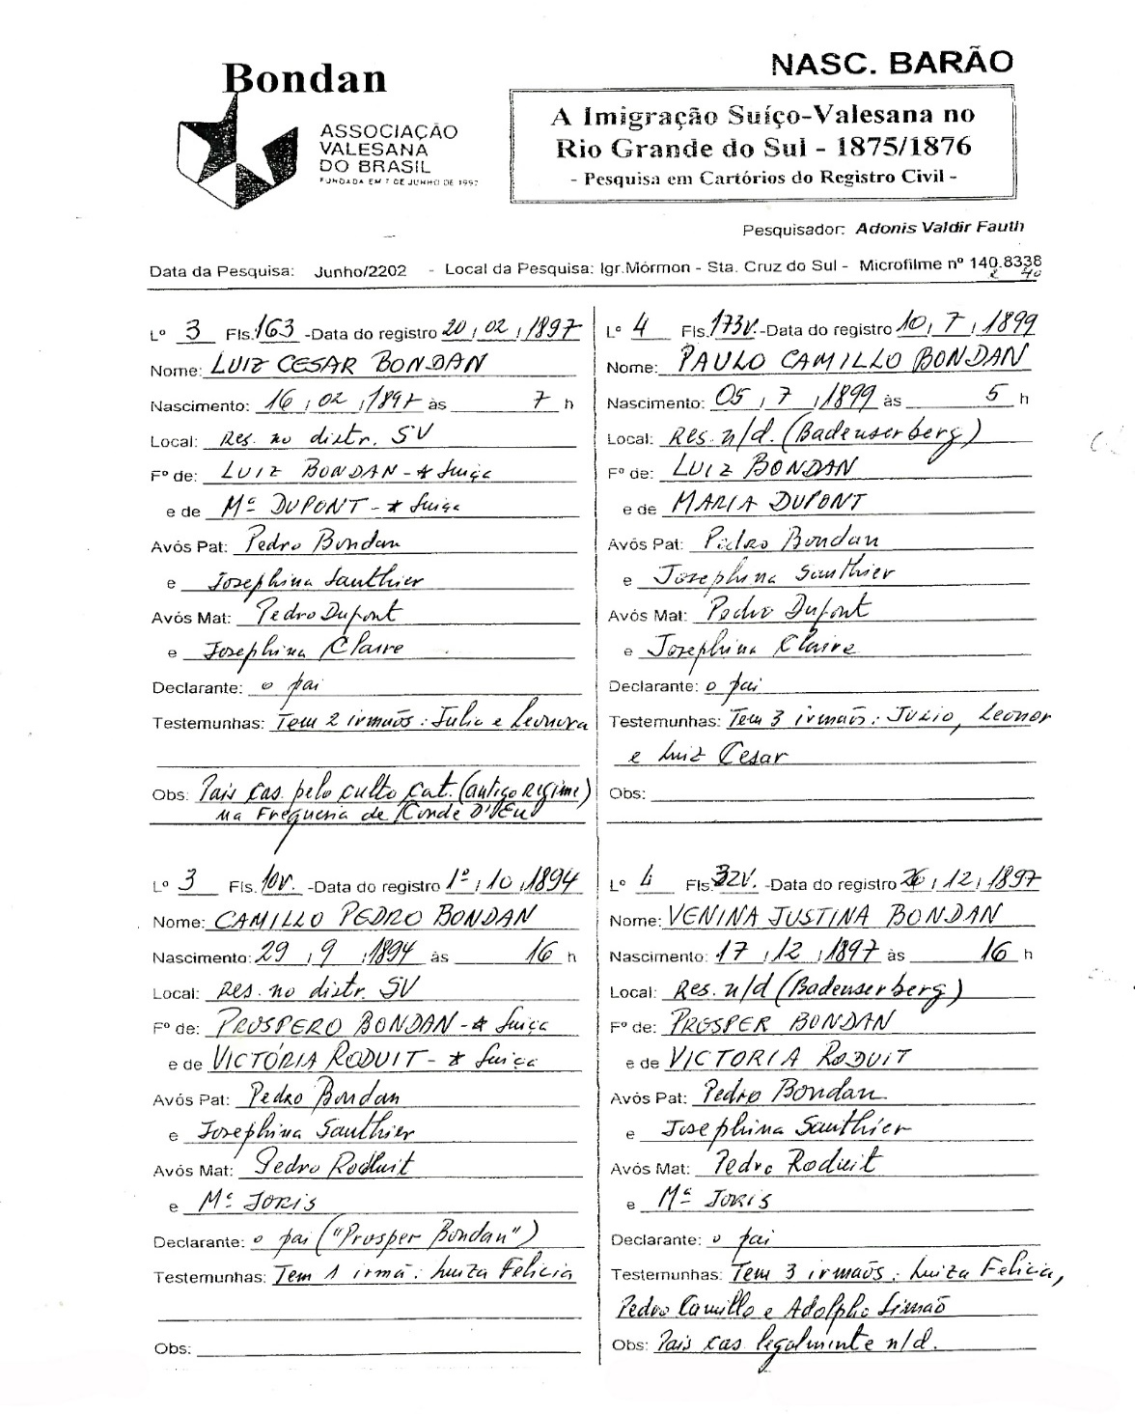

Slide 10
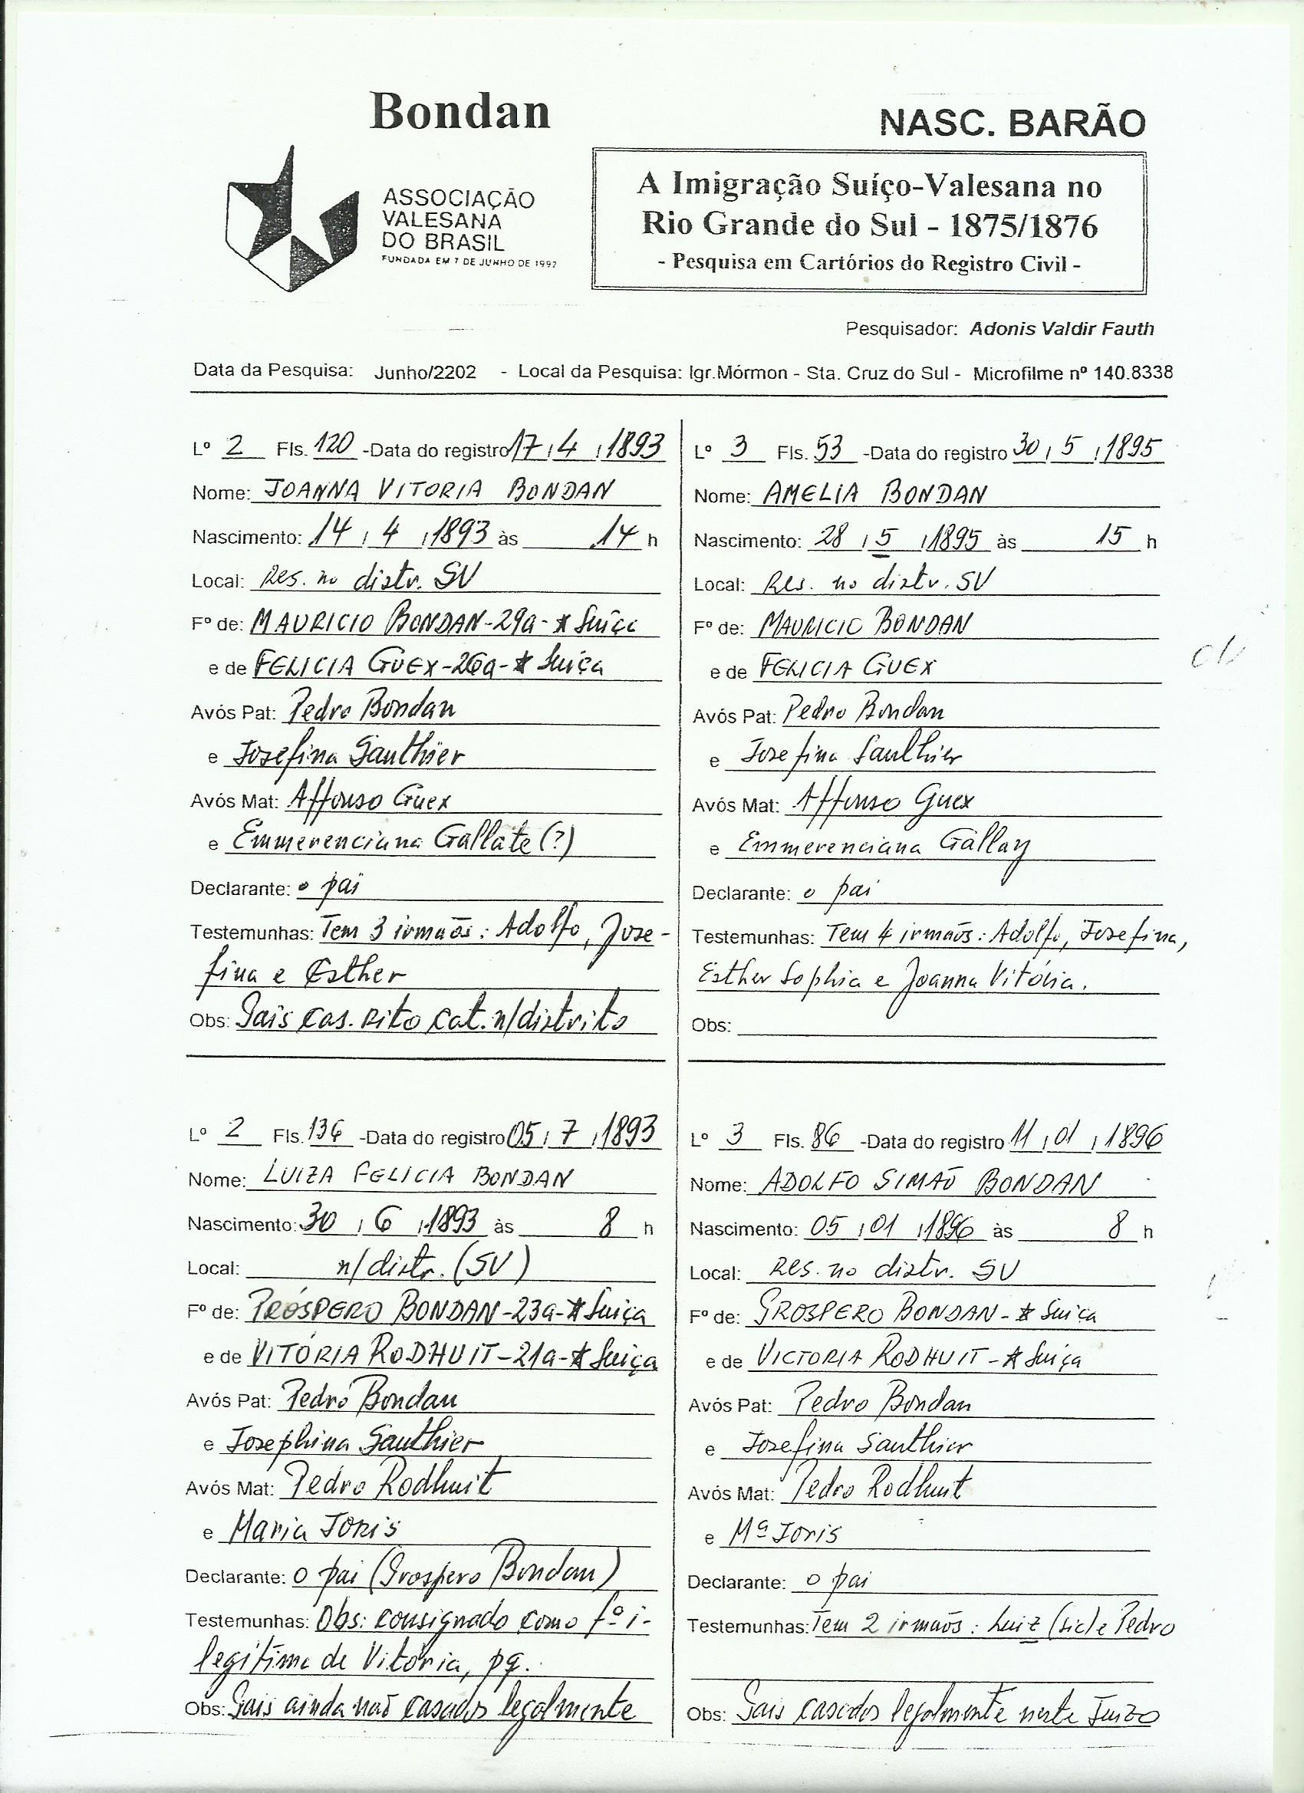
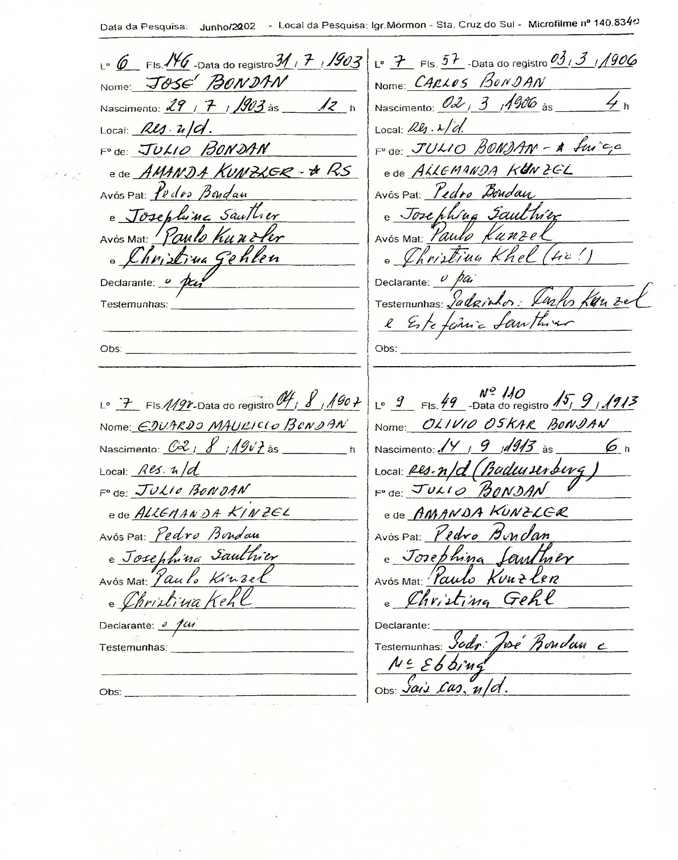

Slide 11
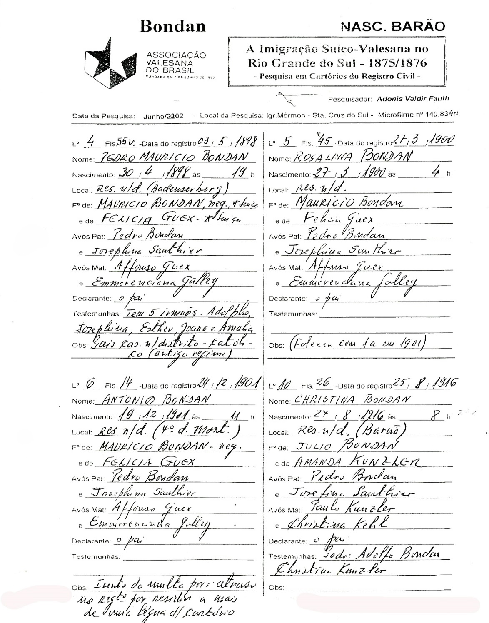
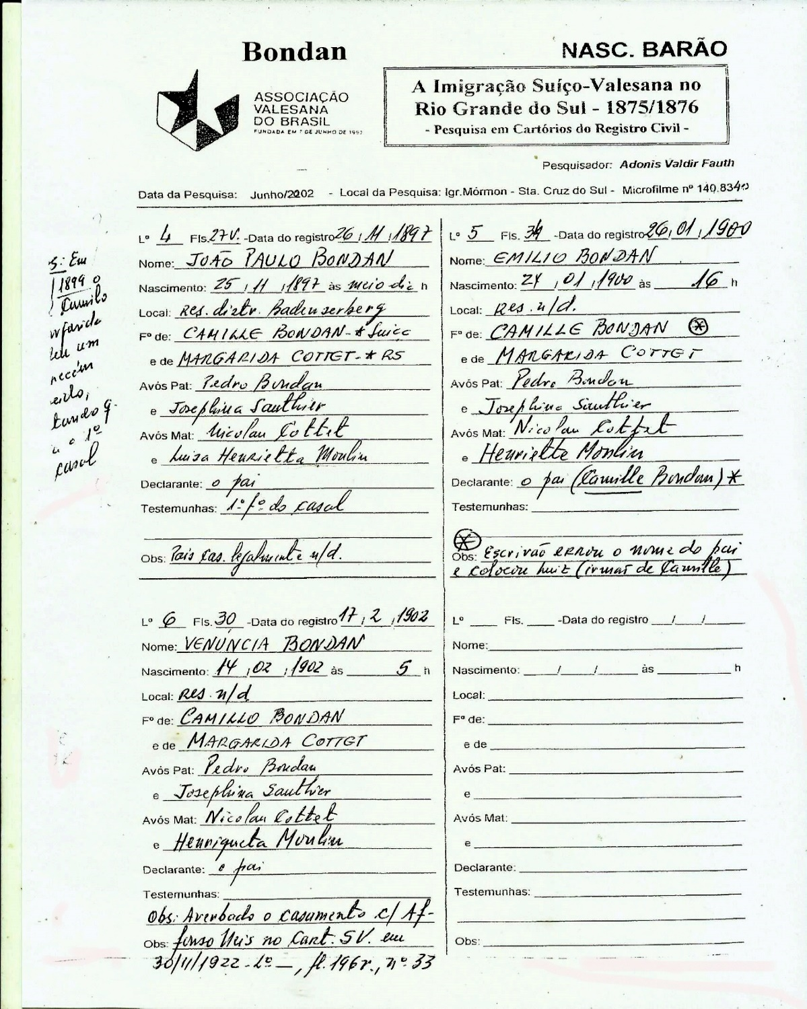

Slide 12
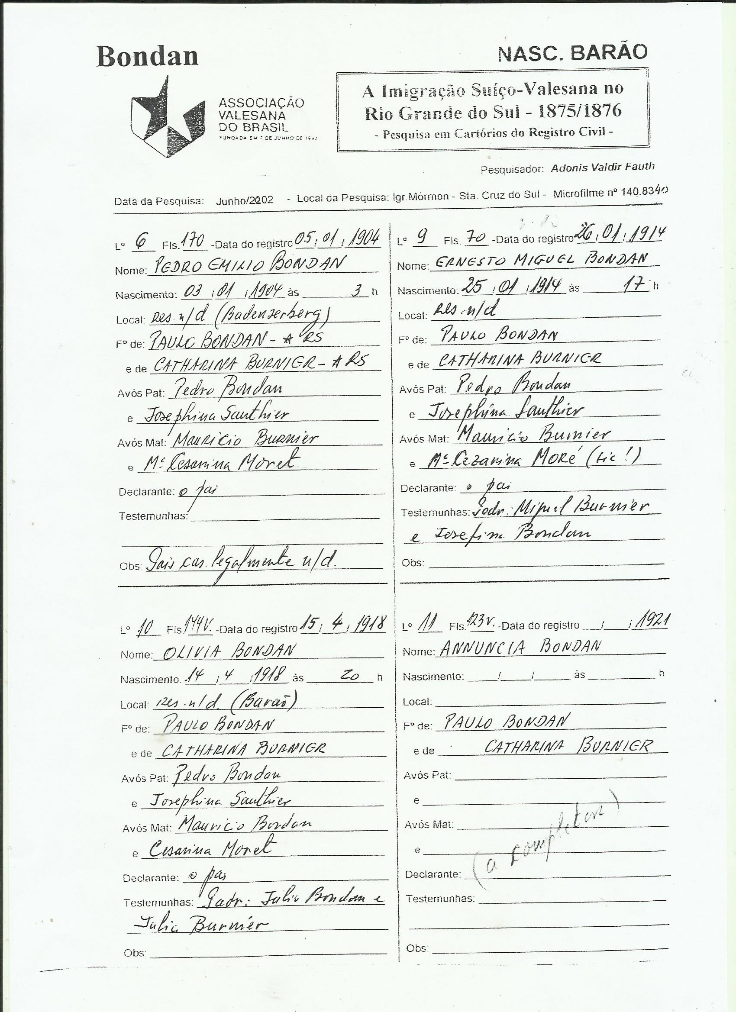
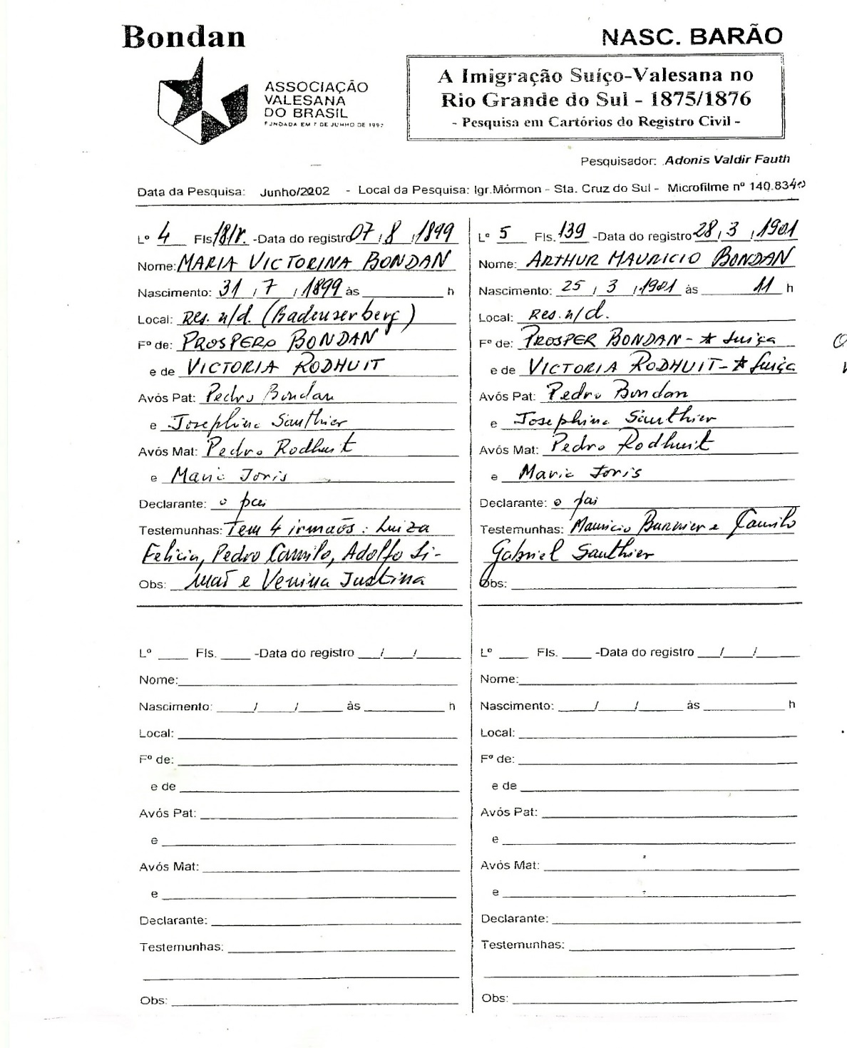

Slide 13
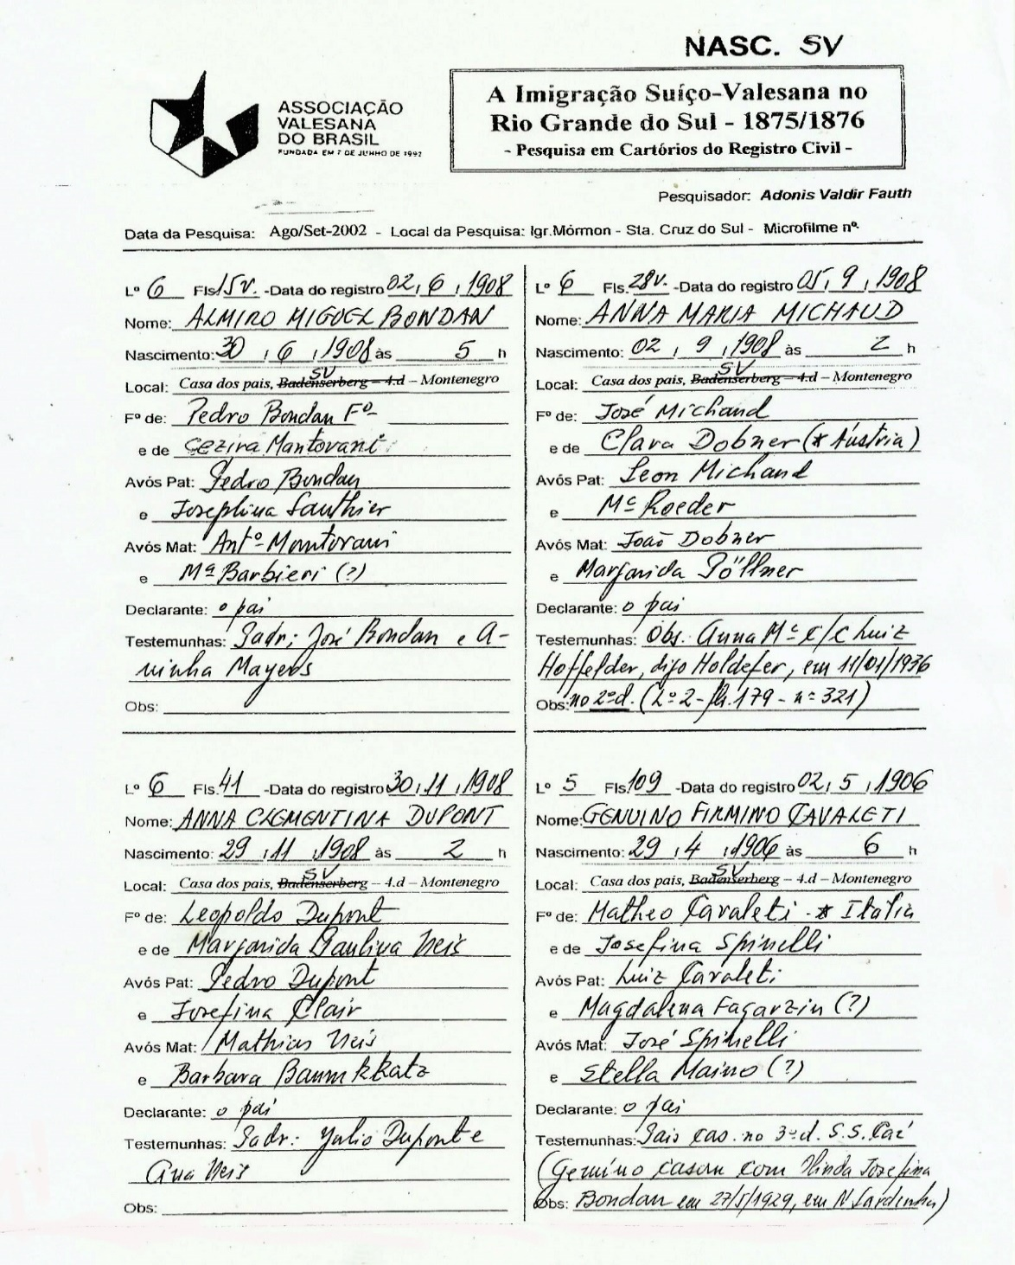

Slide 14
FAM. BURNIER
Nascimentos em Barão

Slide 15
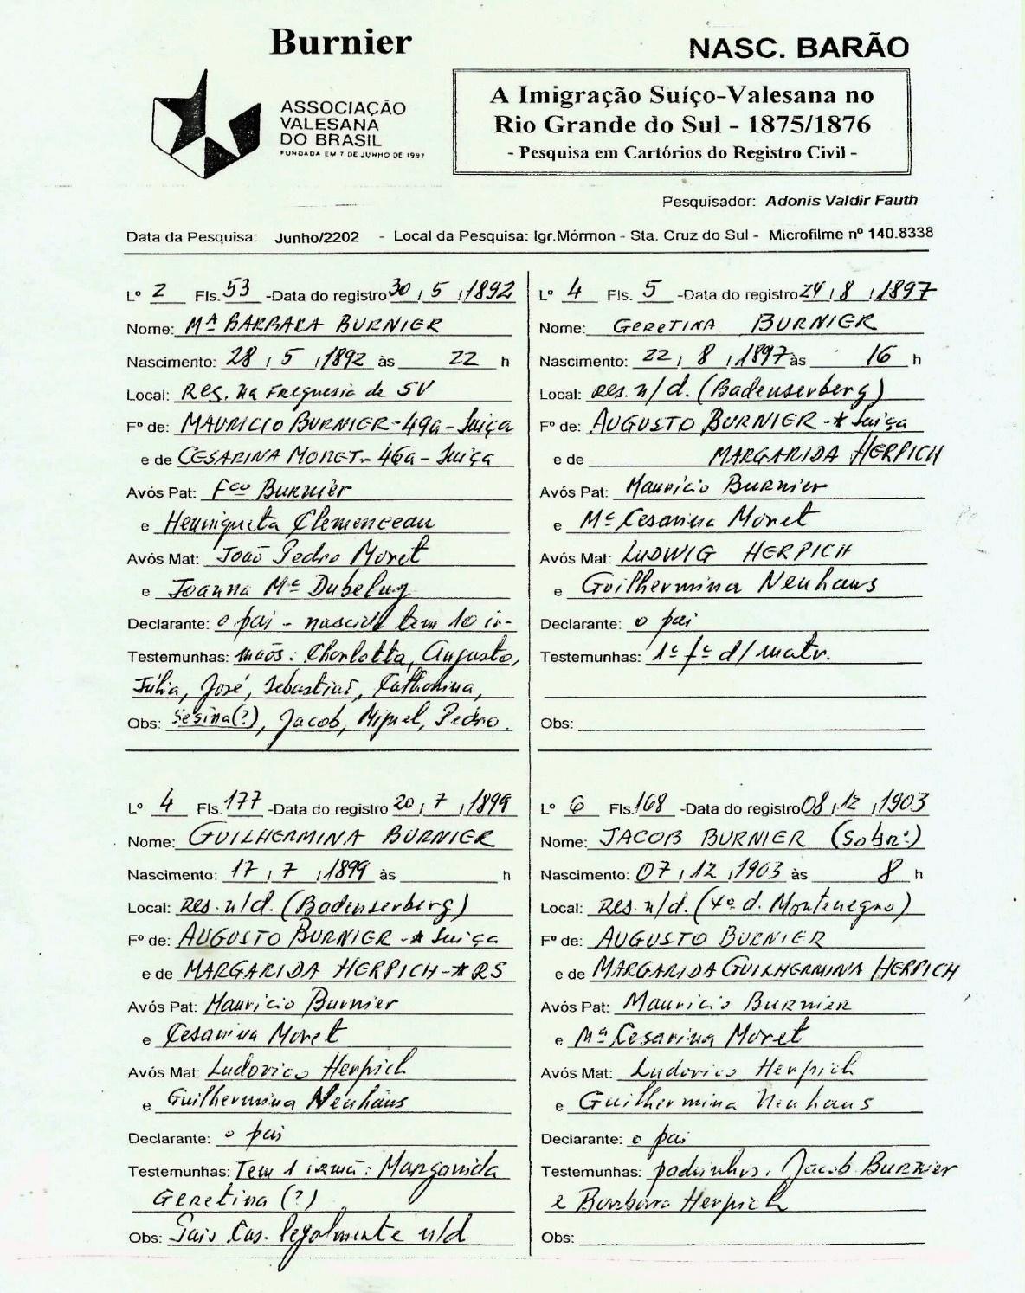
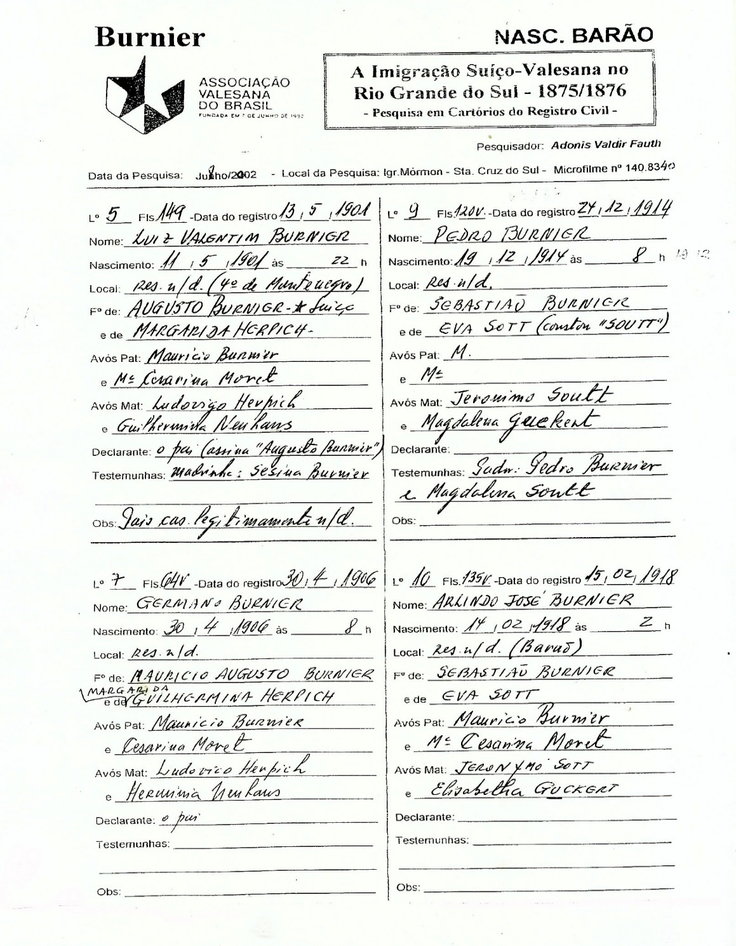

Slide 16
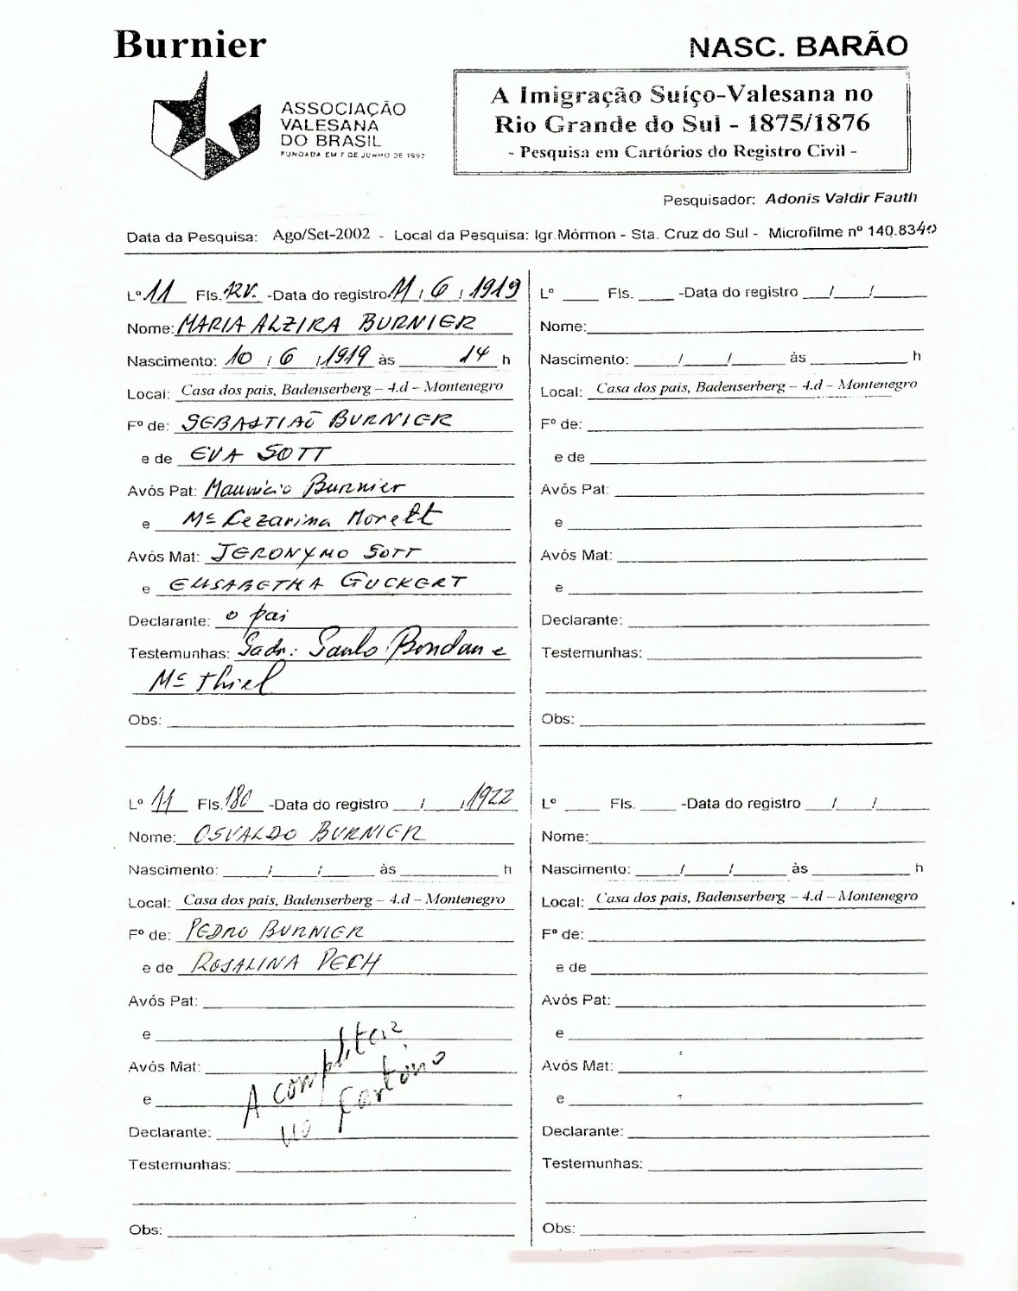
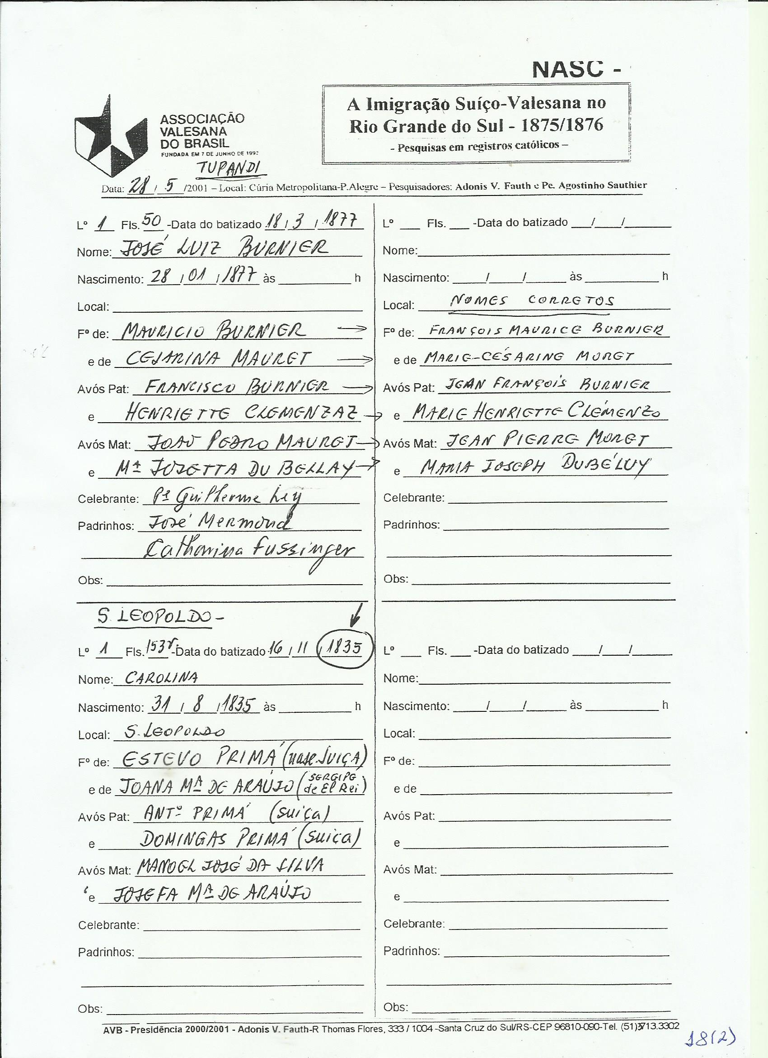

Slide 17
FAM. COMBY
Nascimentos em Barão

Slide 18
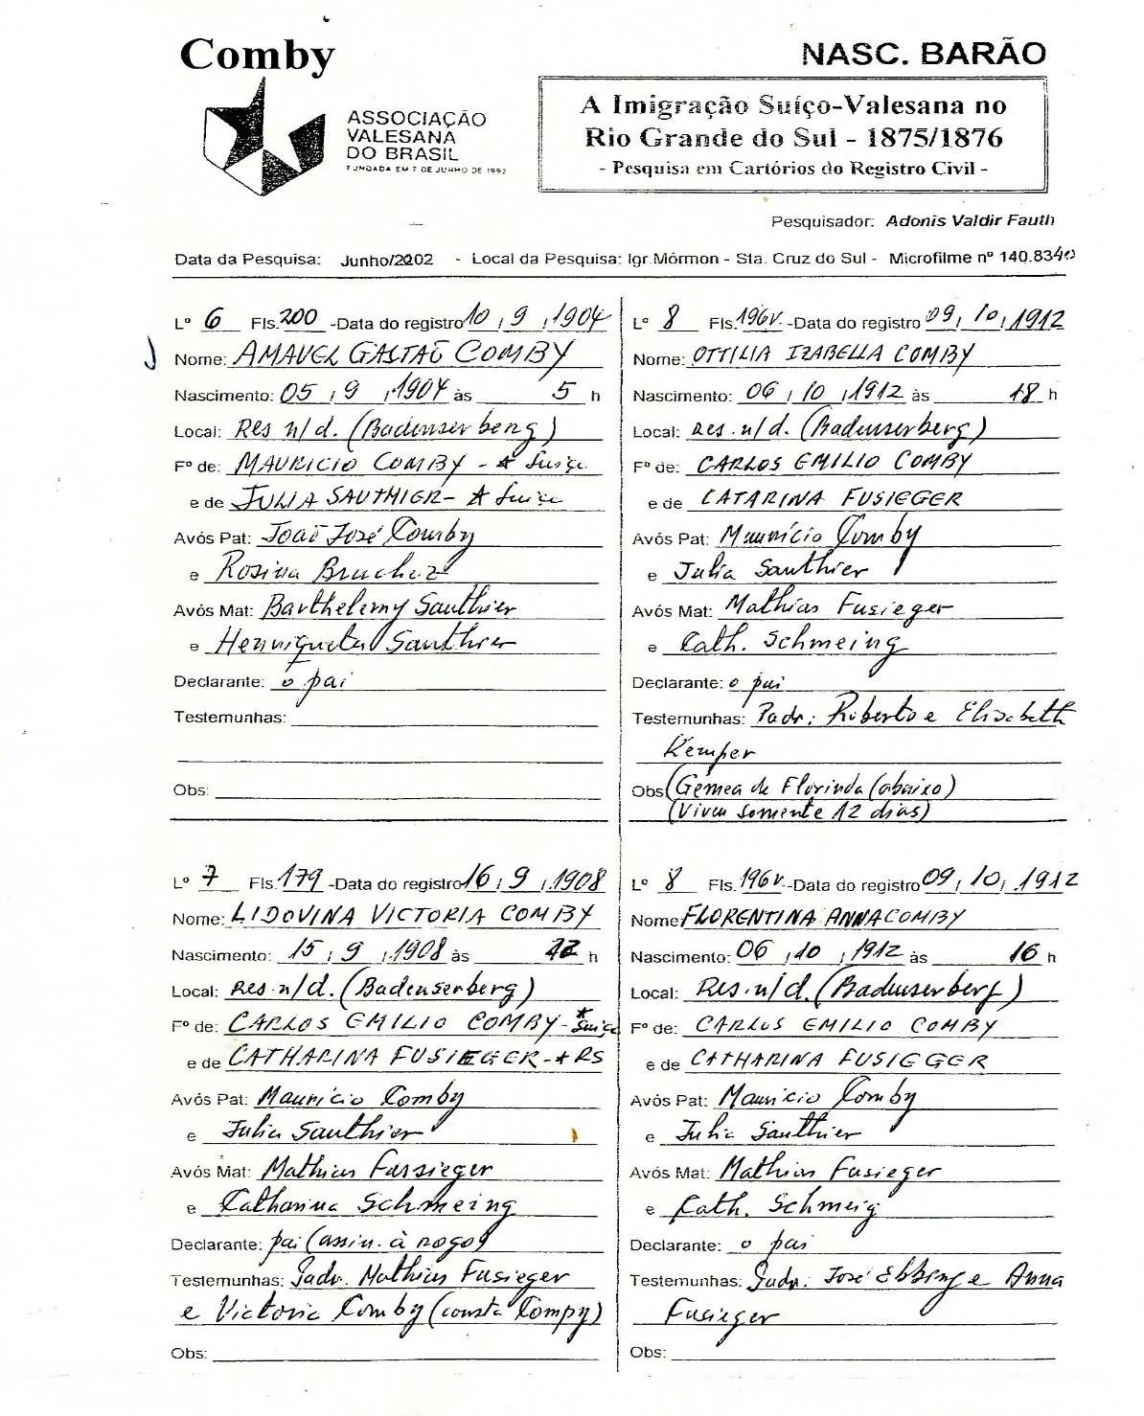
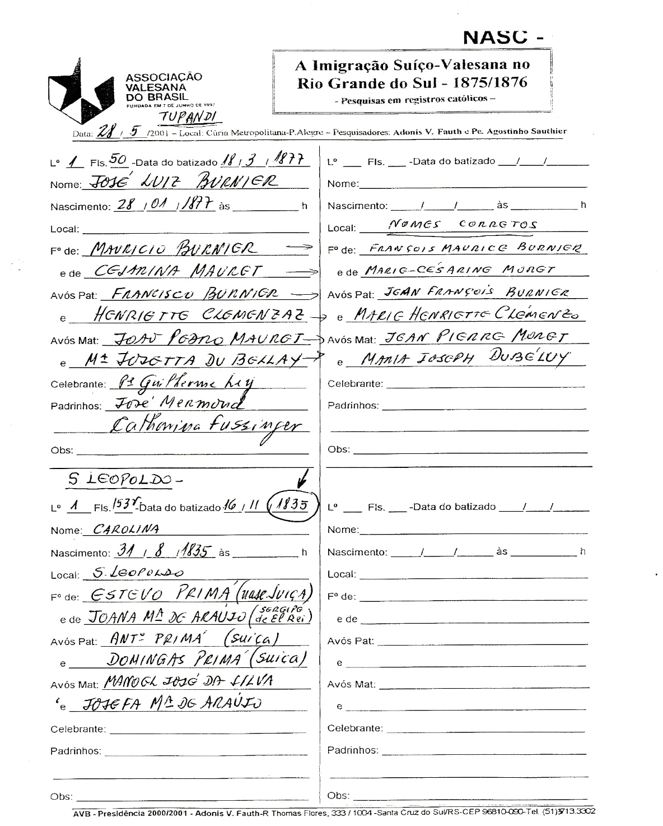

Slide 19
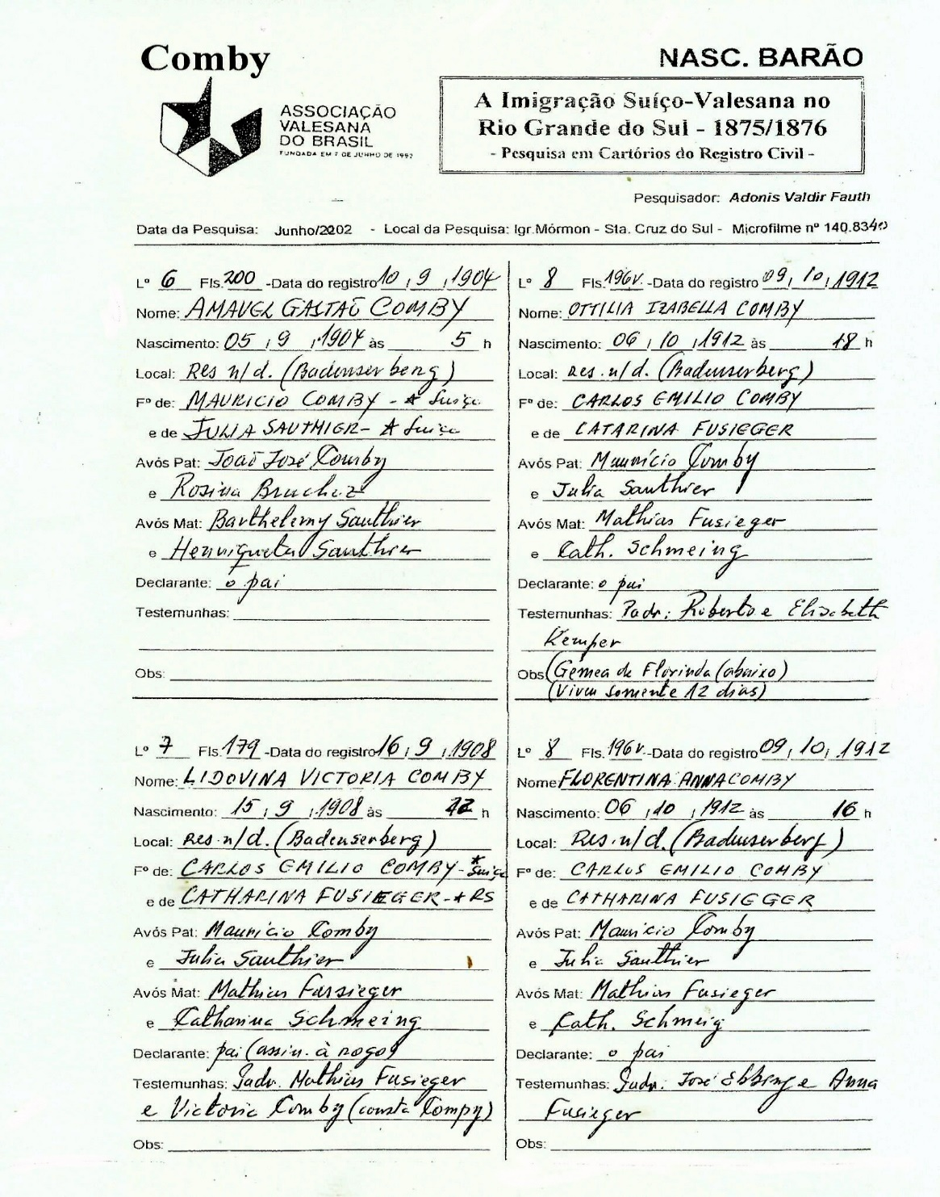
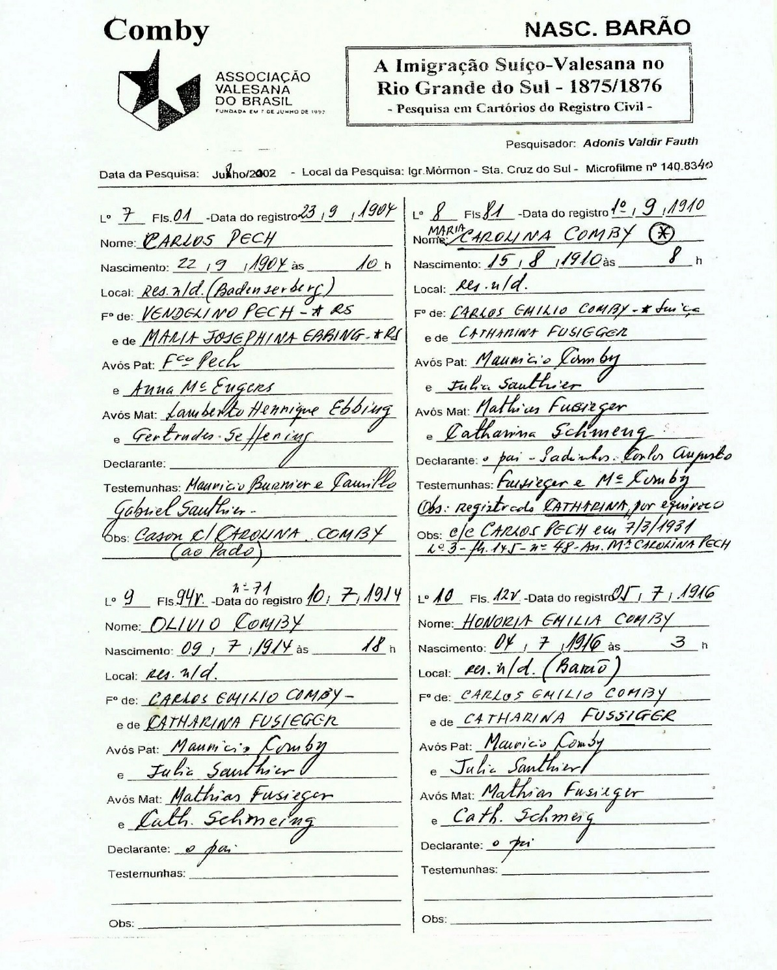

Slide 20
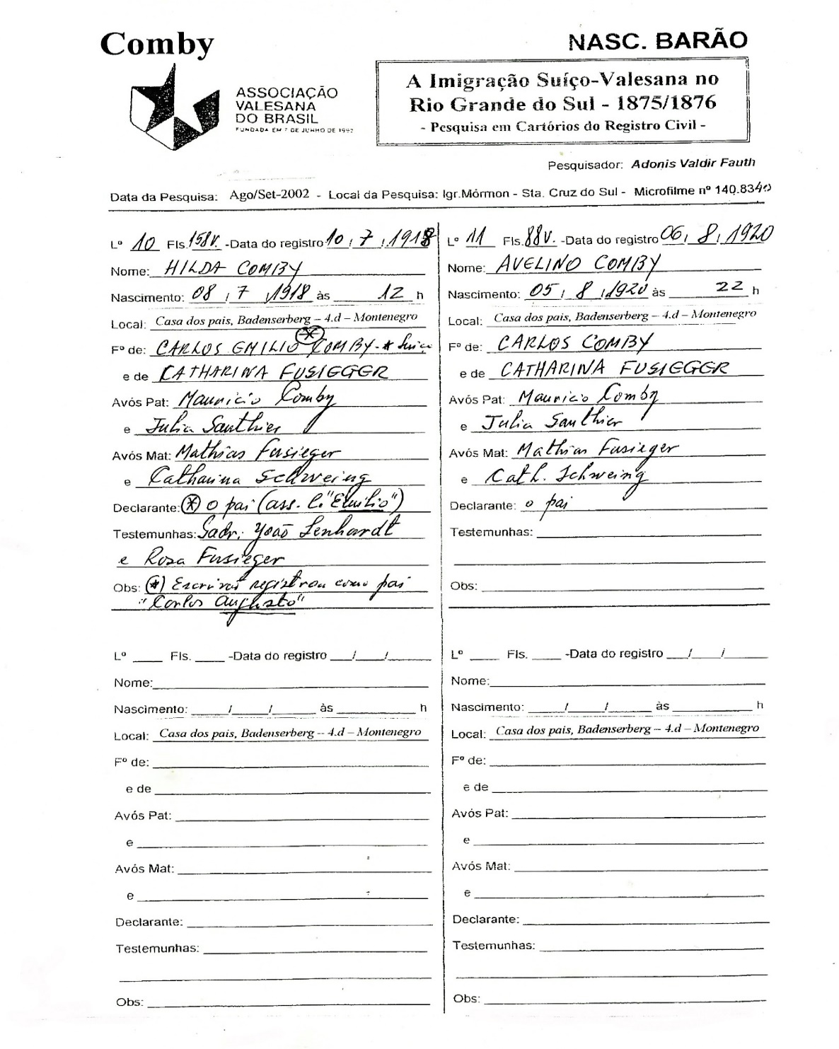
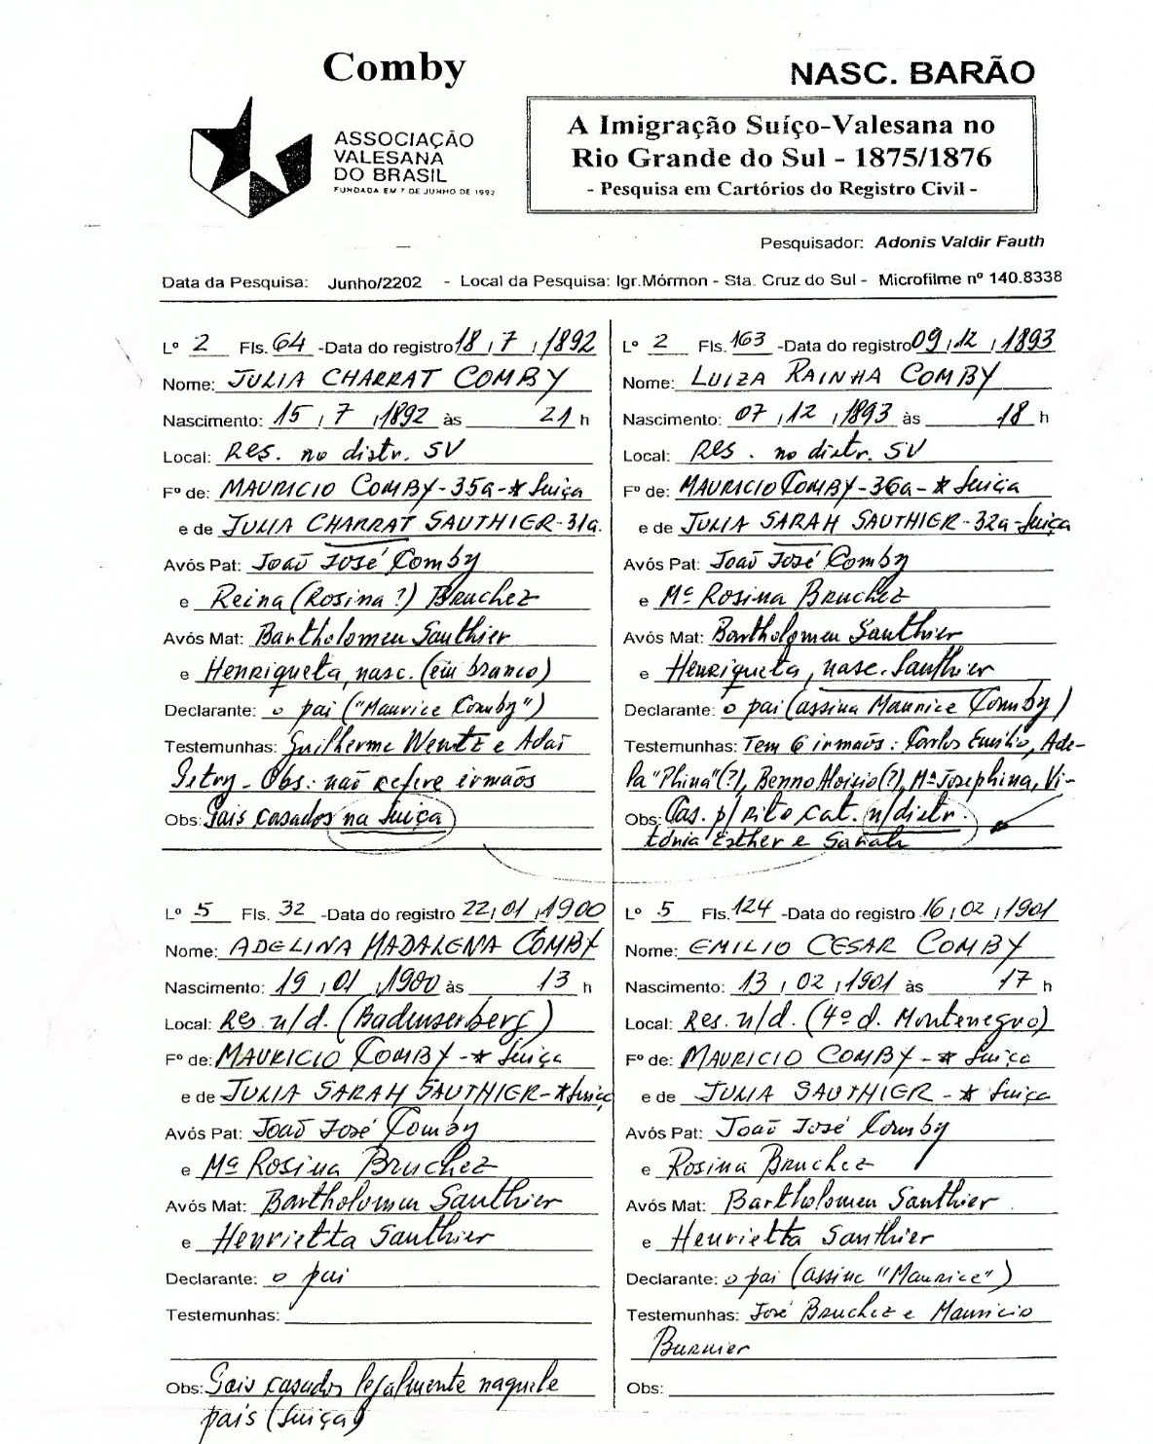

Slide 21
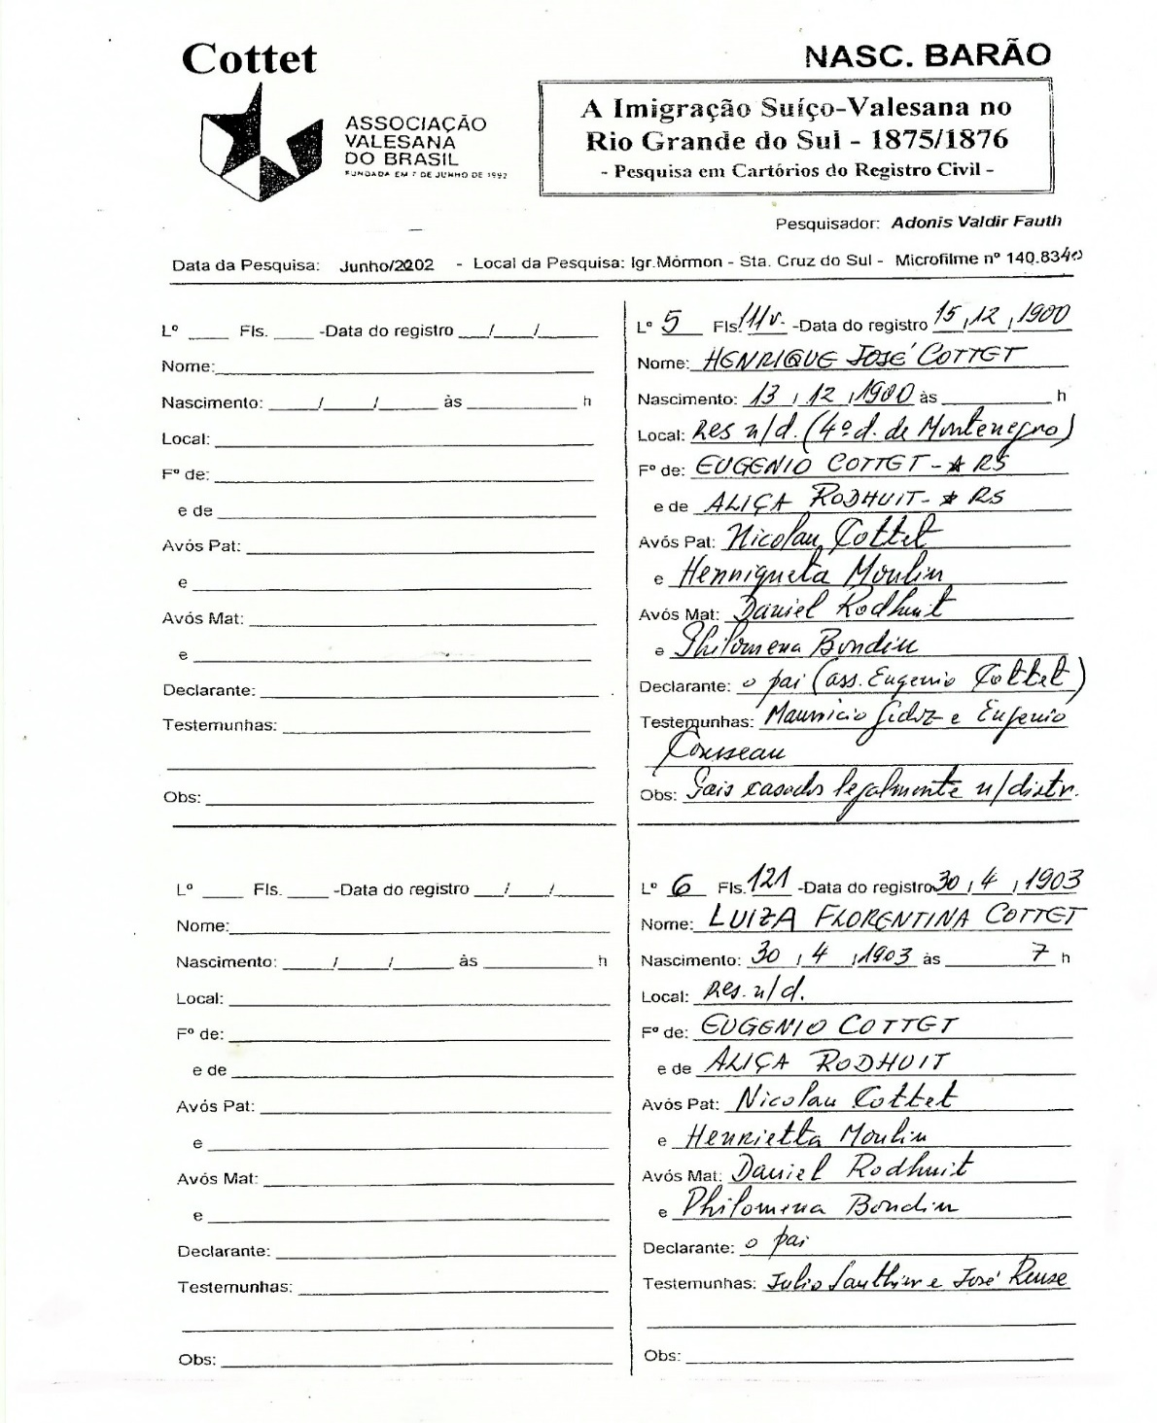
FAM. COTTET
Nasc. em Barão

Slide 22
FAM. DENICOL,
DENICOL-BAYS
Nascimentos em Barão

Slide 23
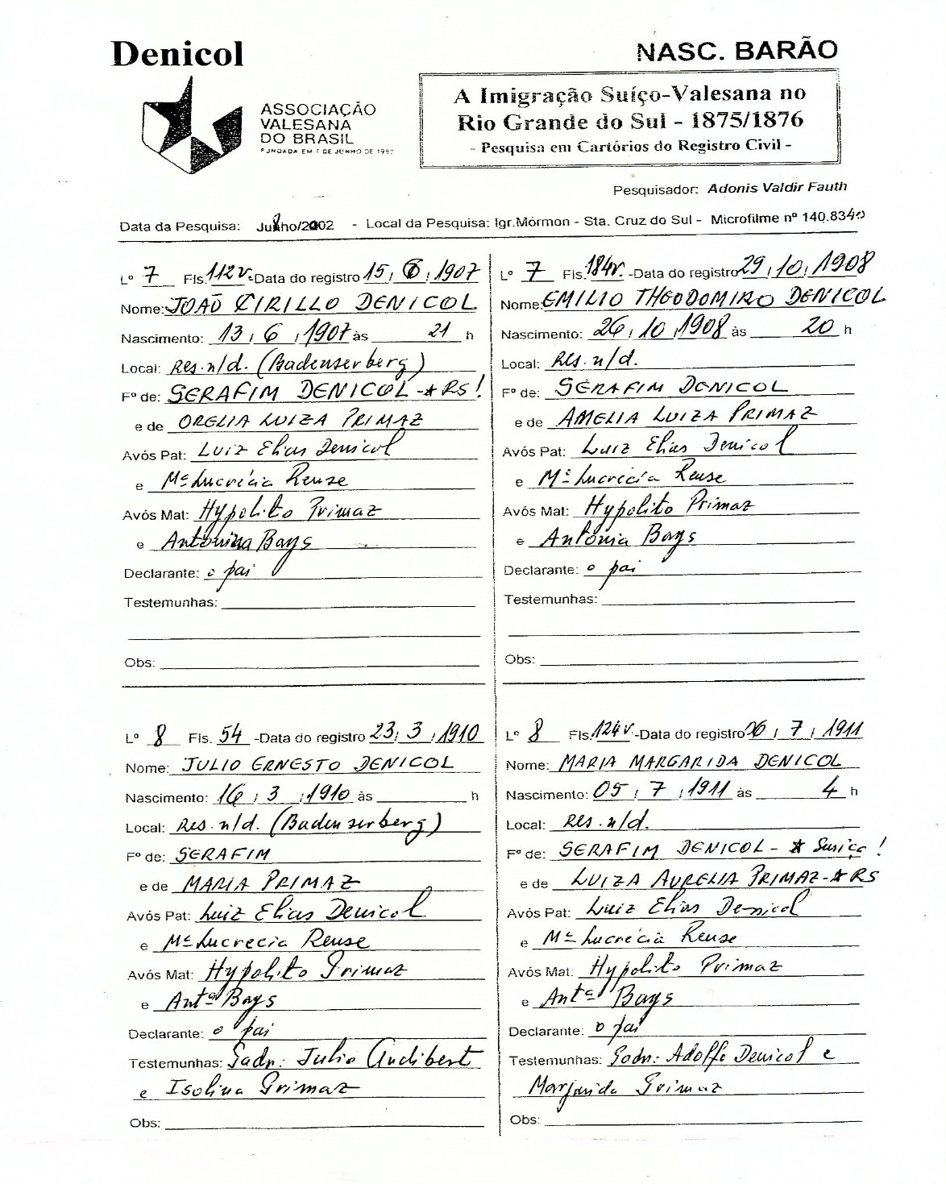
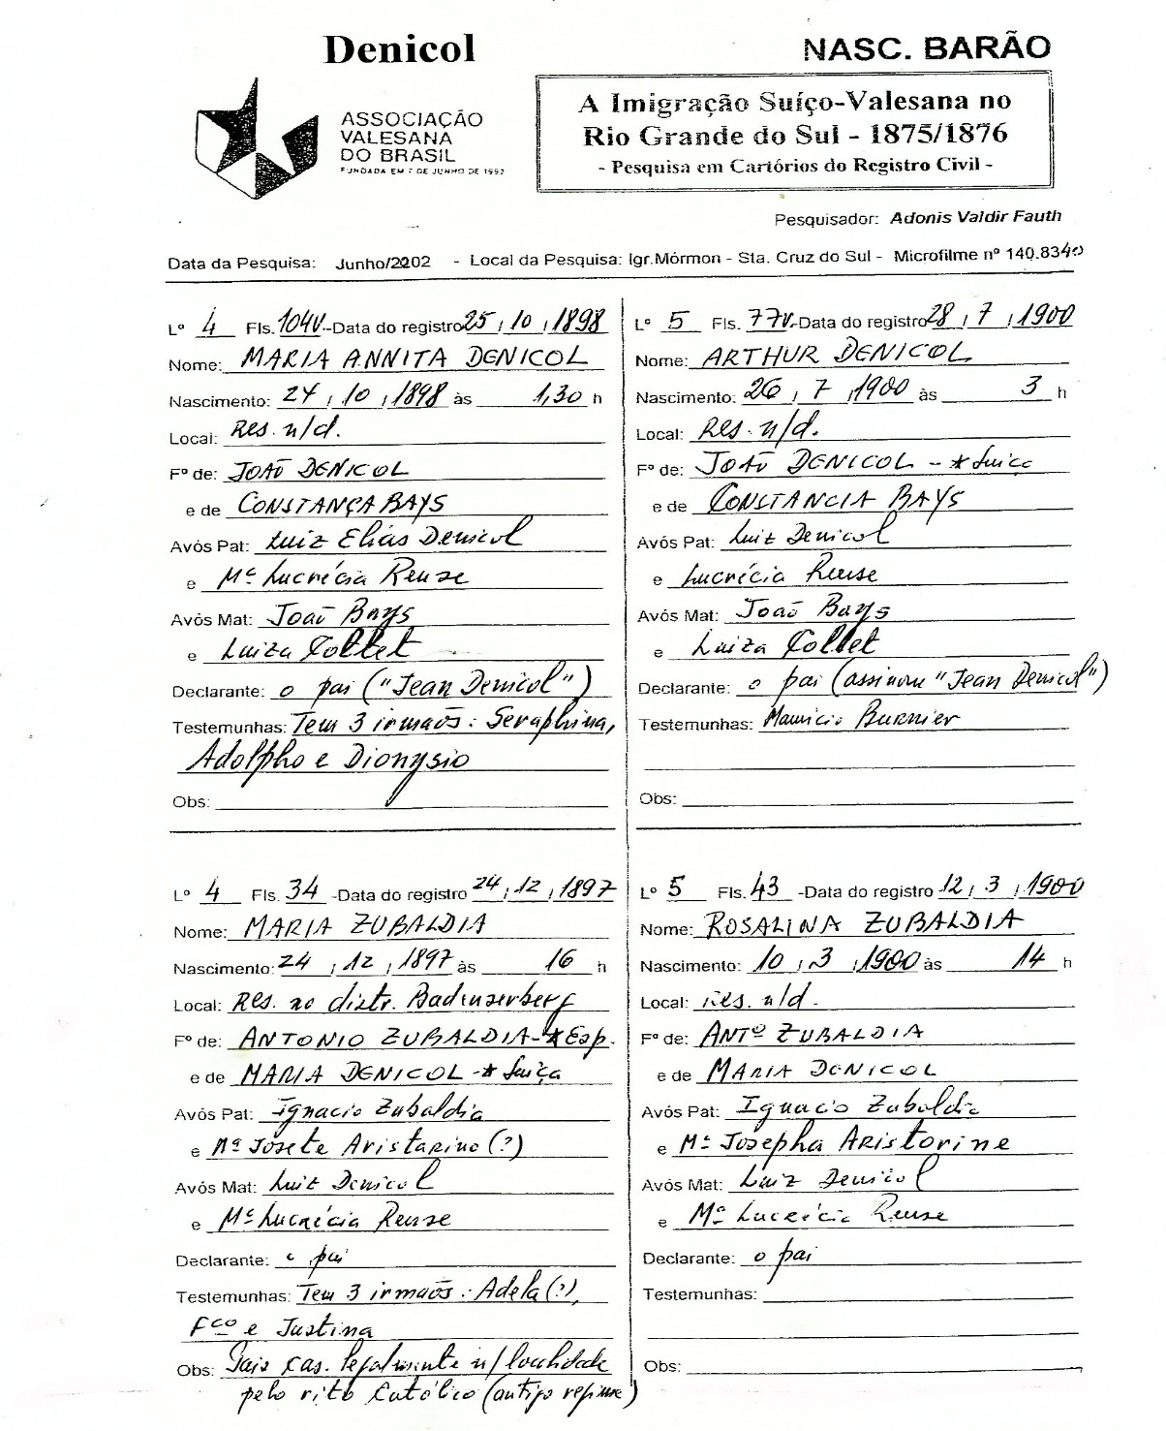

Slide 24
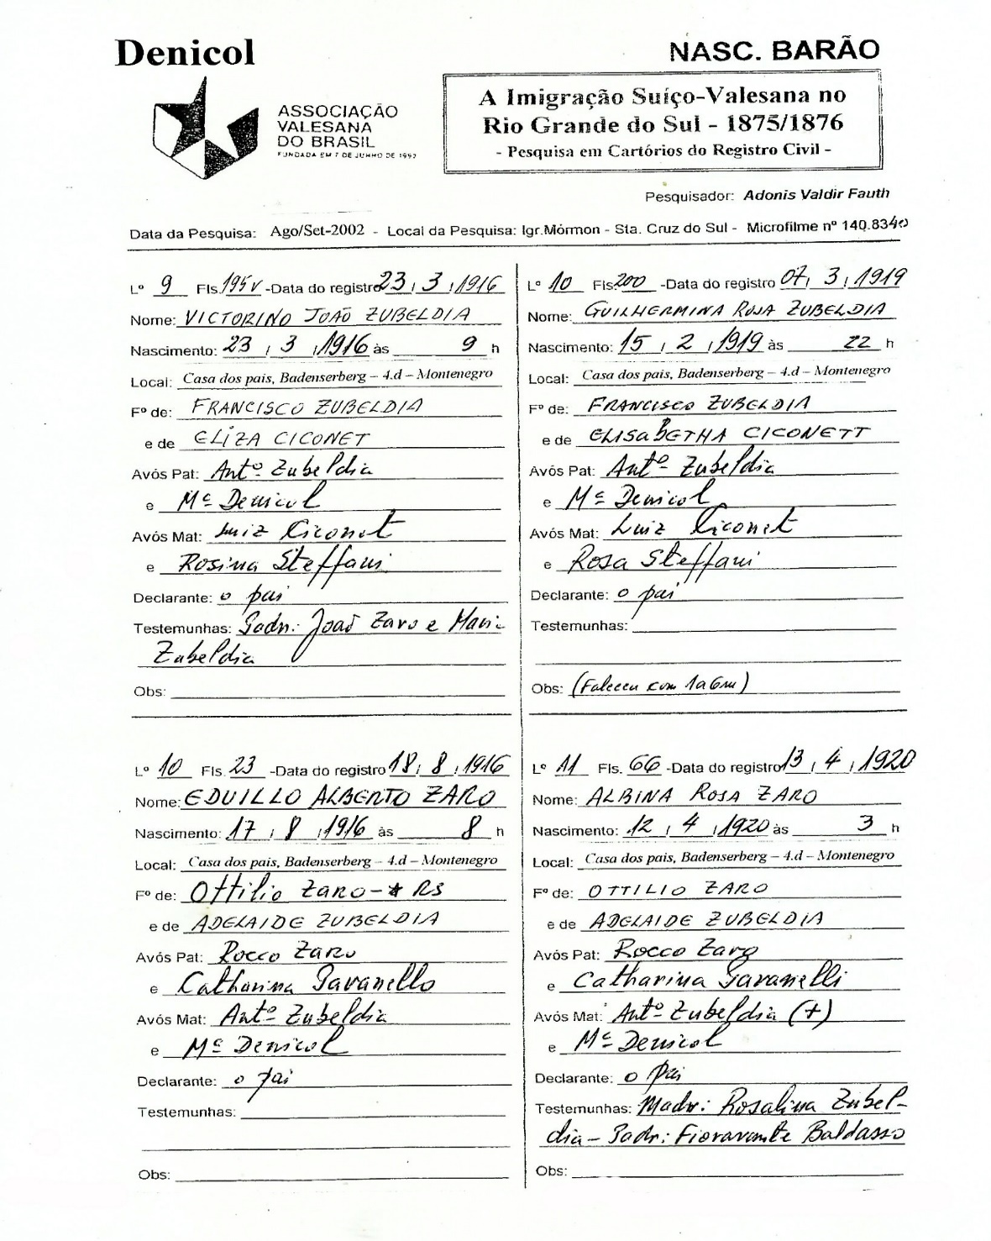
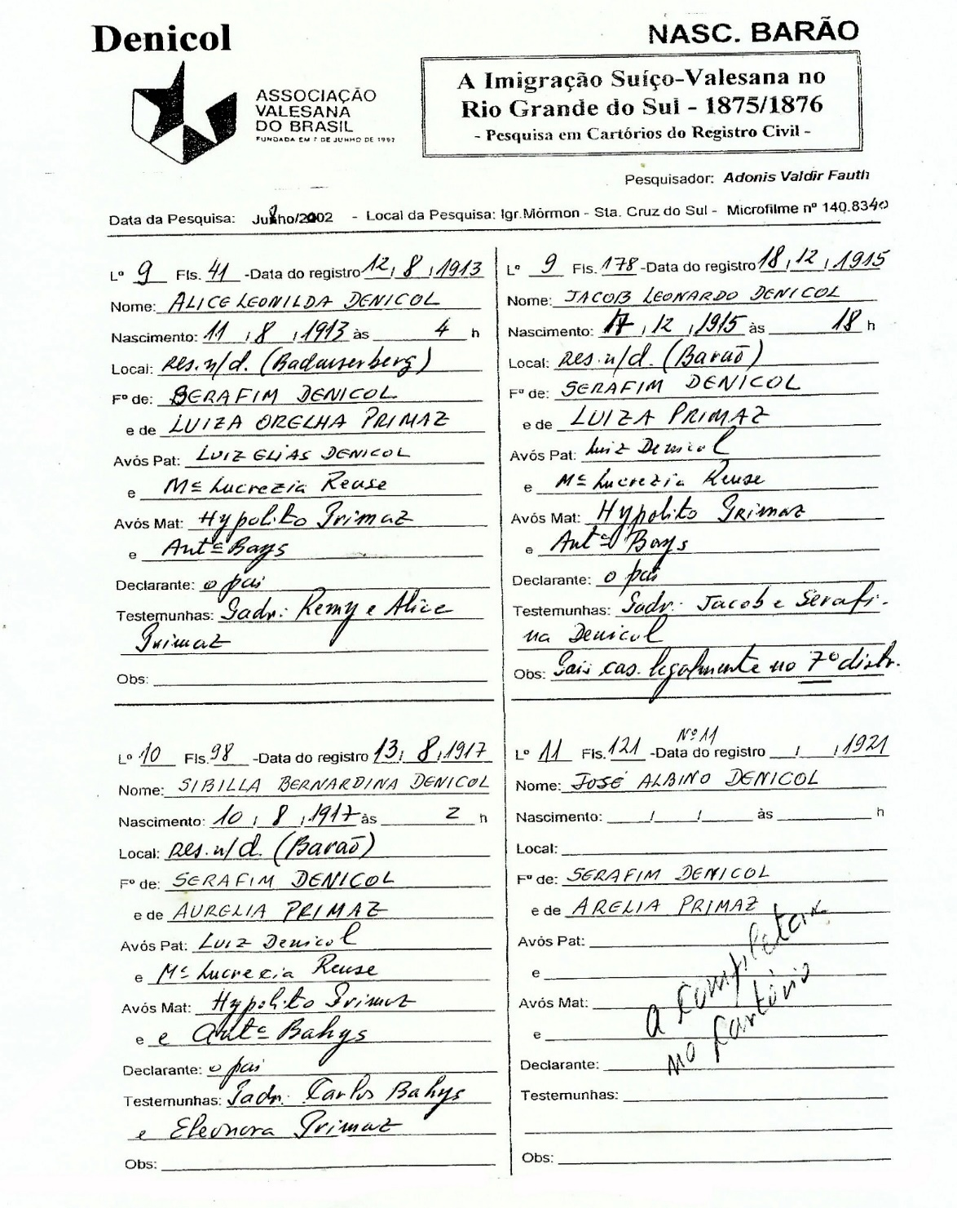

Slide 25
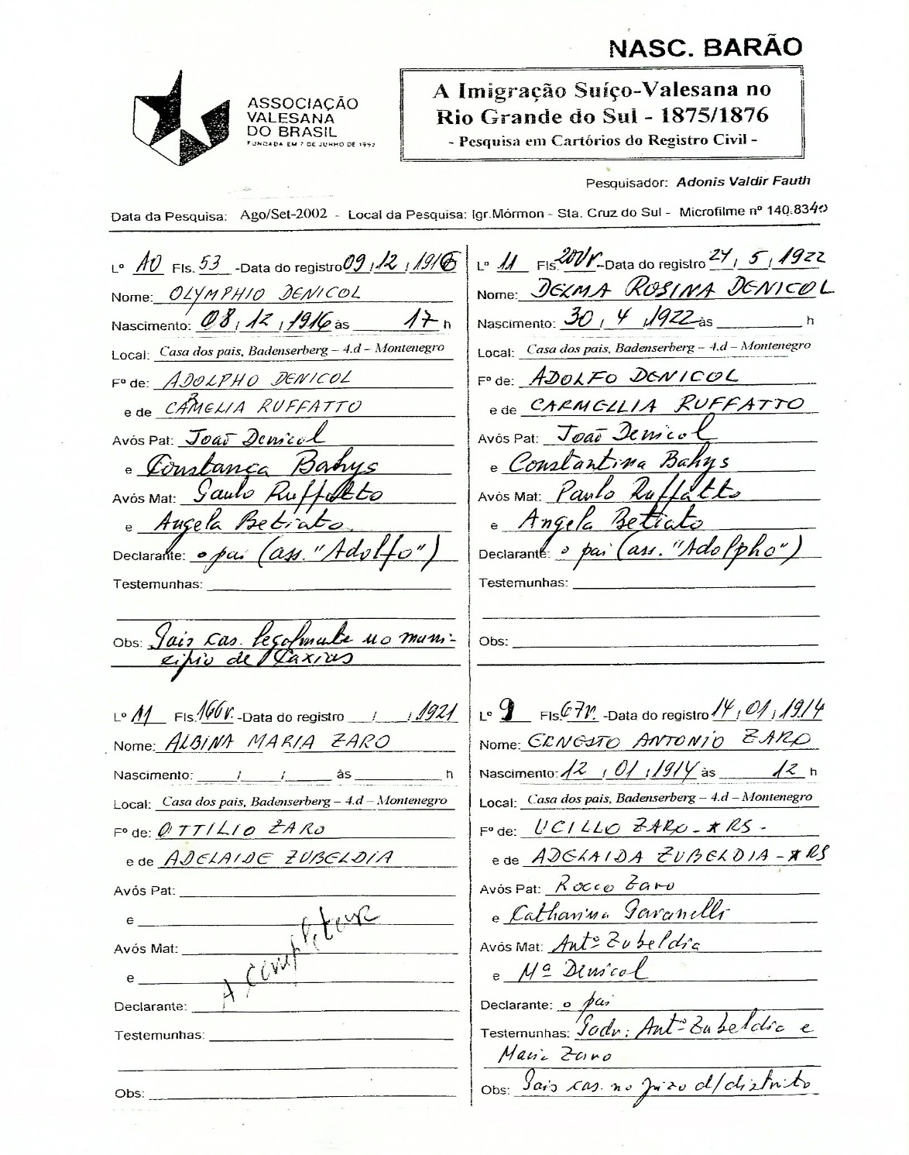
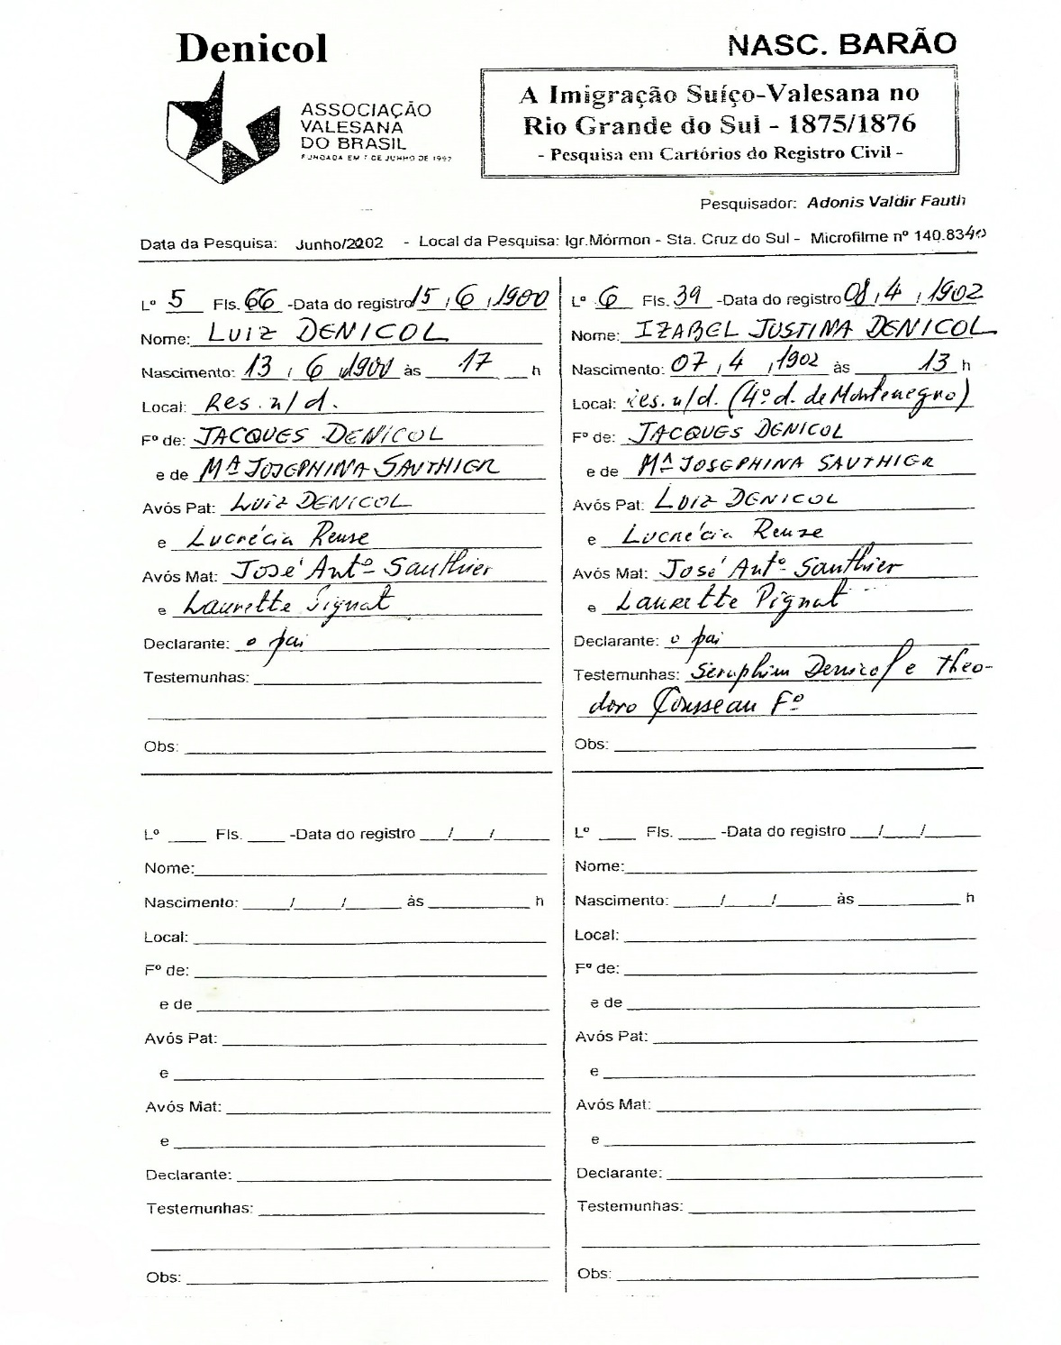

Slide 26
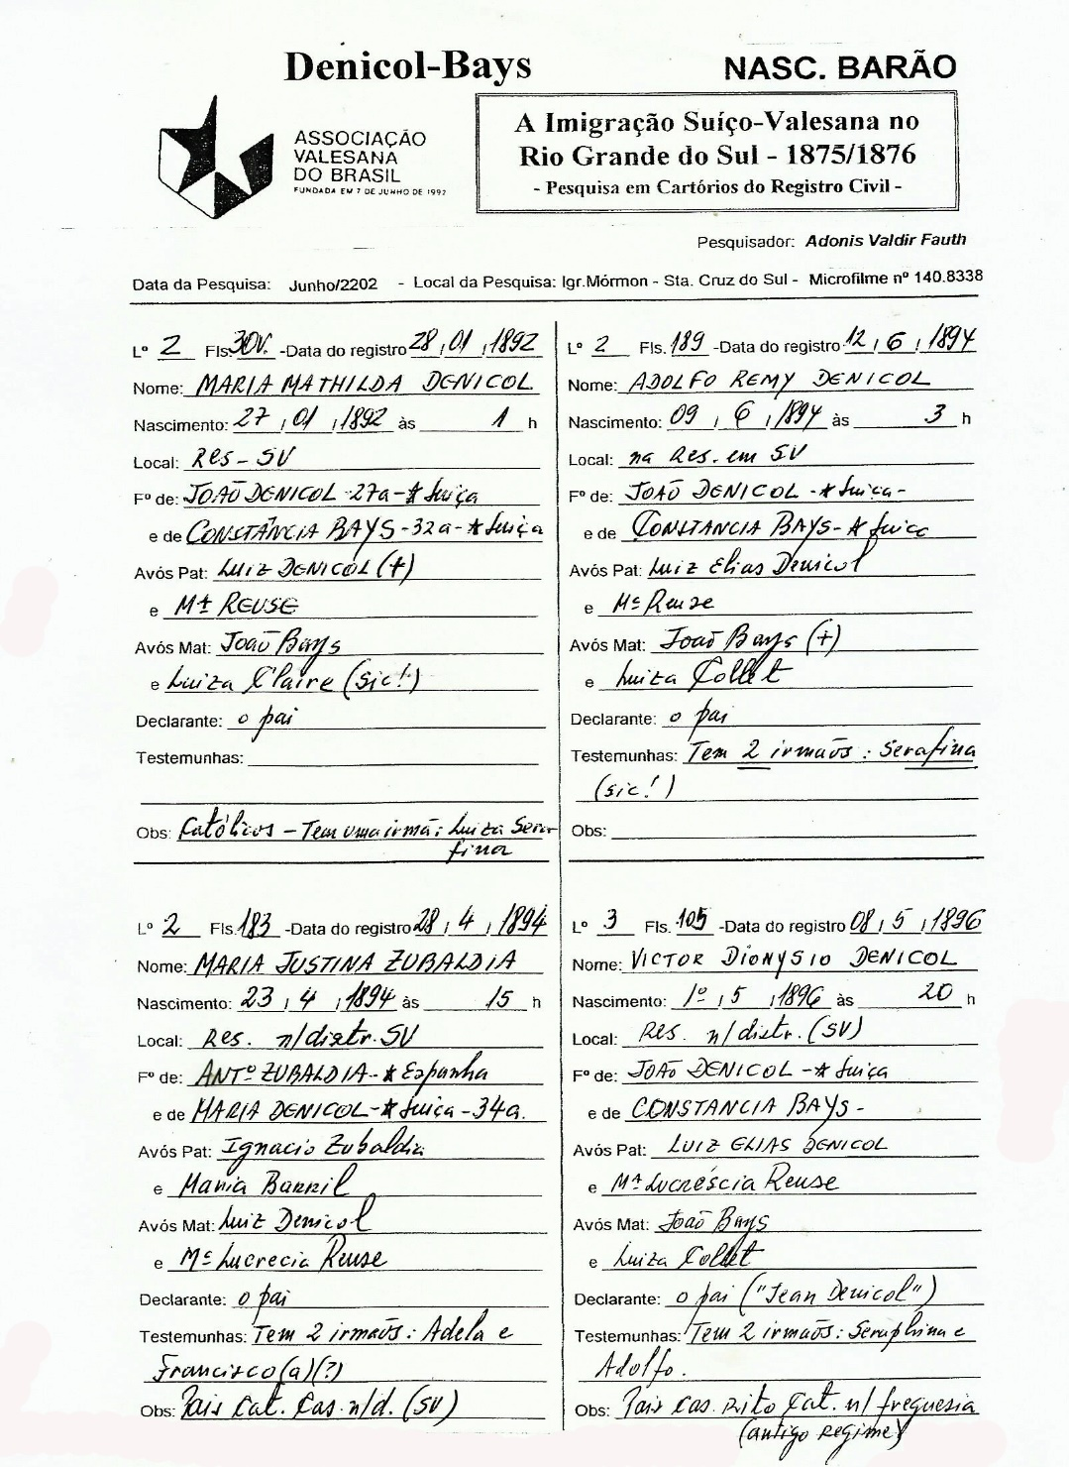
+ FAM. ZUBELDIA
Nasc. em S.Vendelino

Slide 27
FAM. DUPONT,
DUPONT-BAYS
Nascimentos em Barão

Slide 28
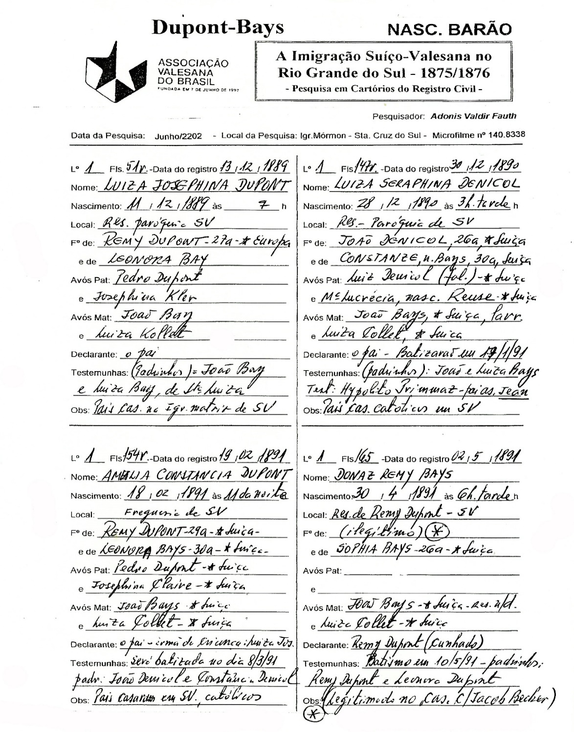
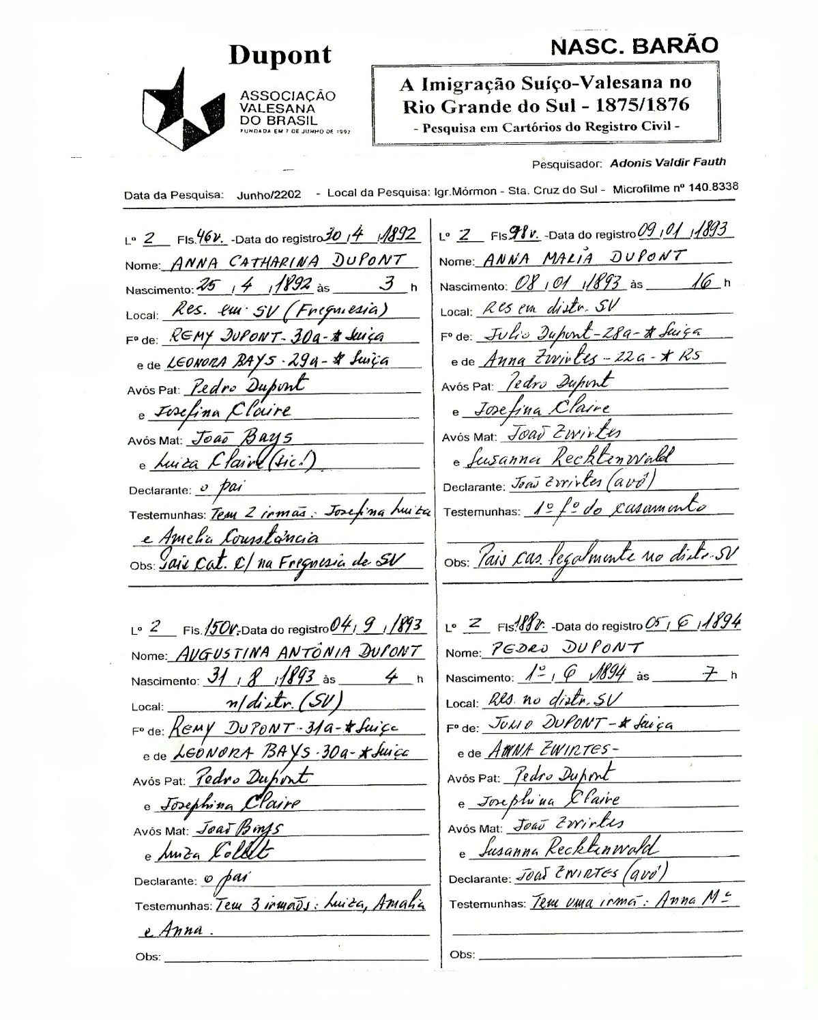

Slide 29
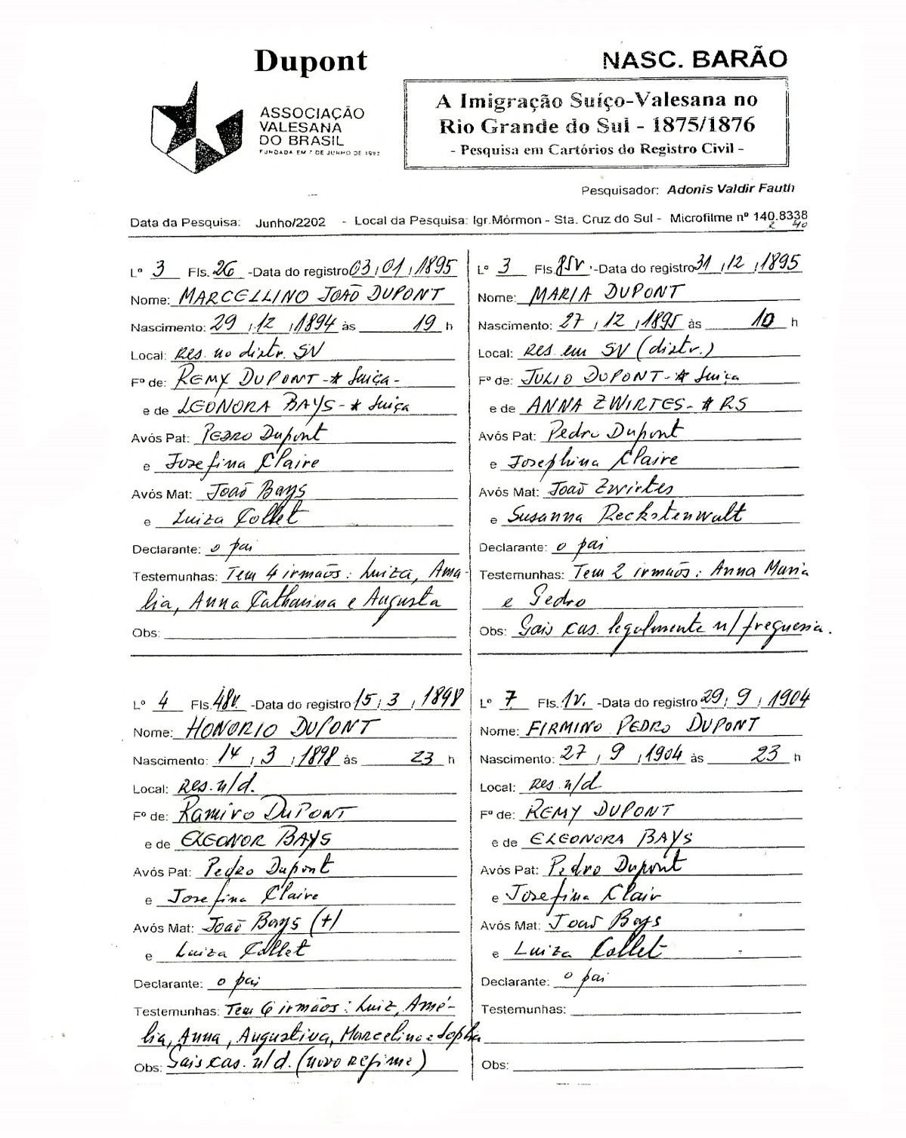
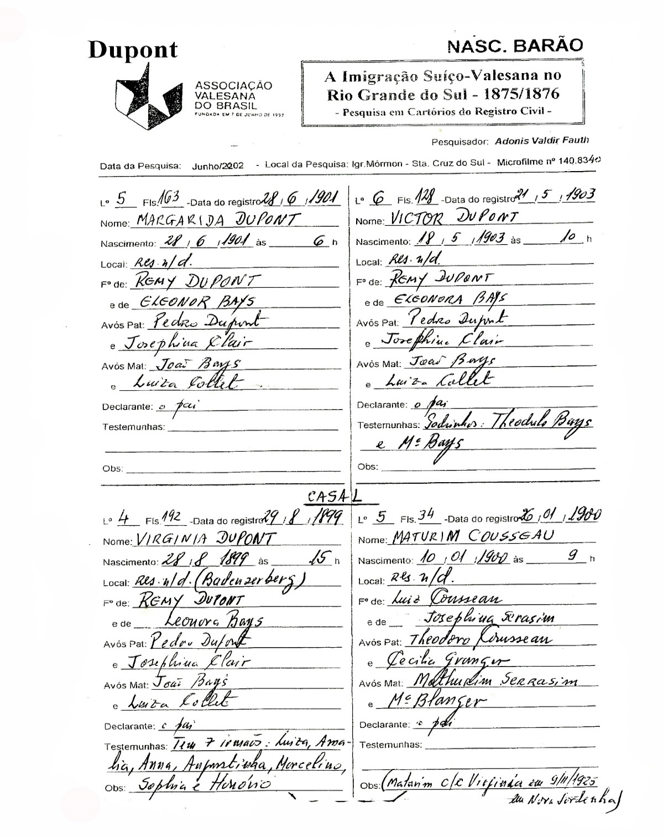

Slide 30
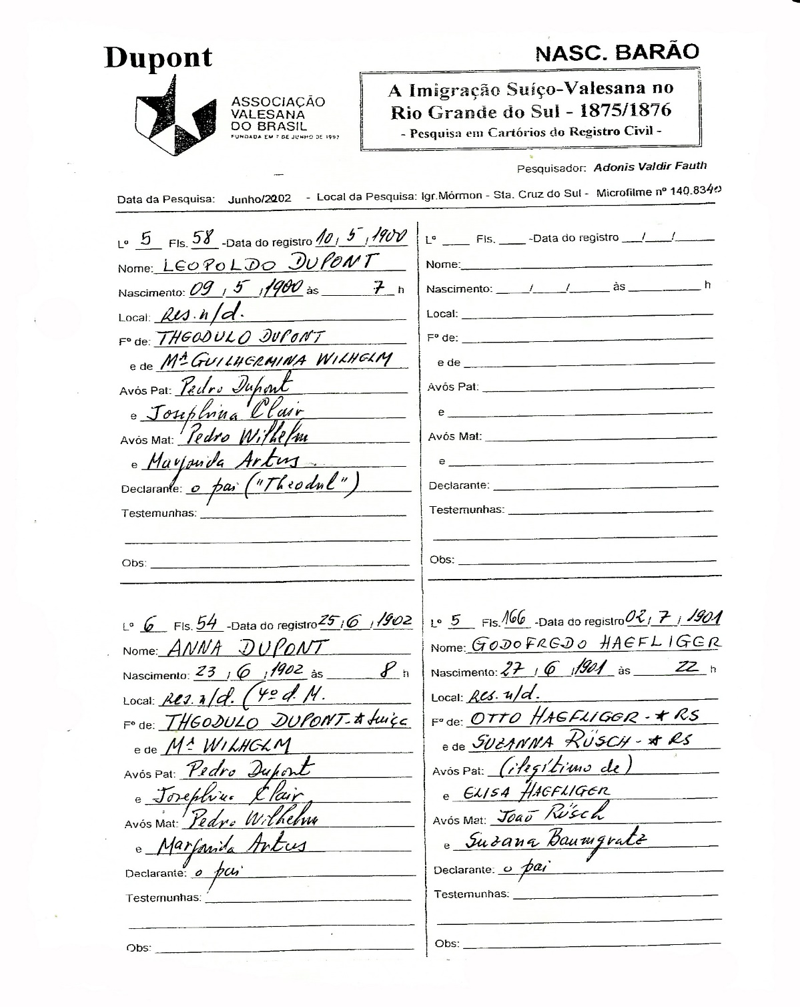
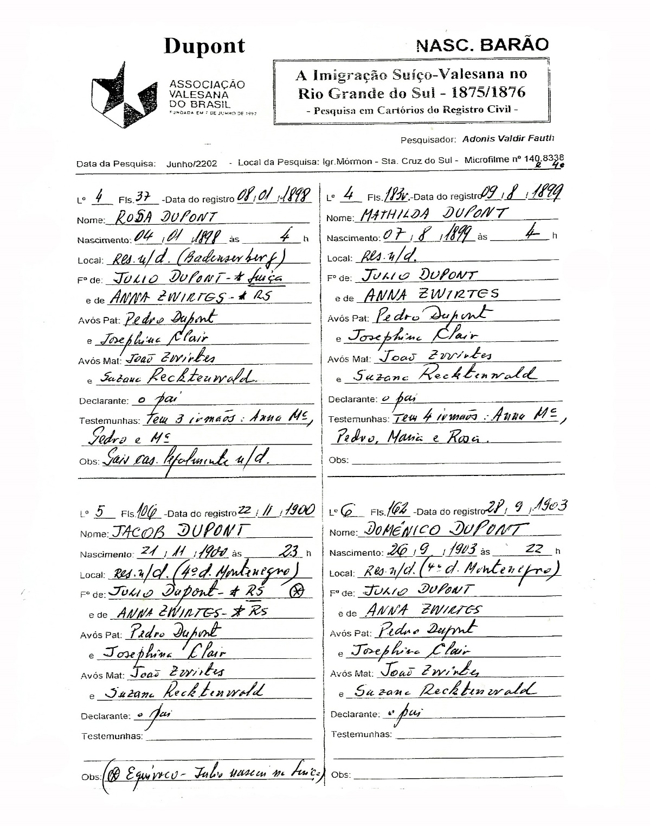

Slide 31
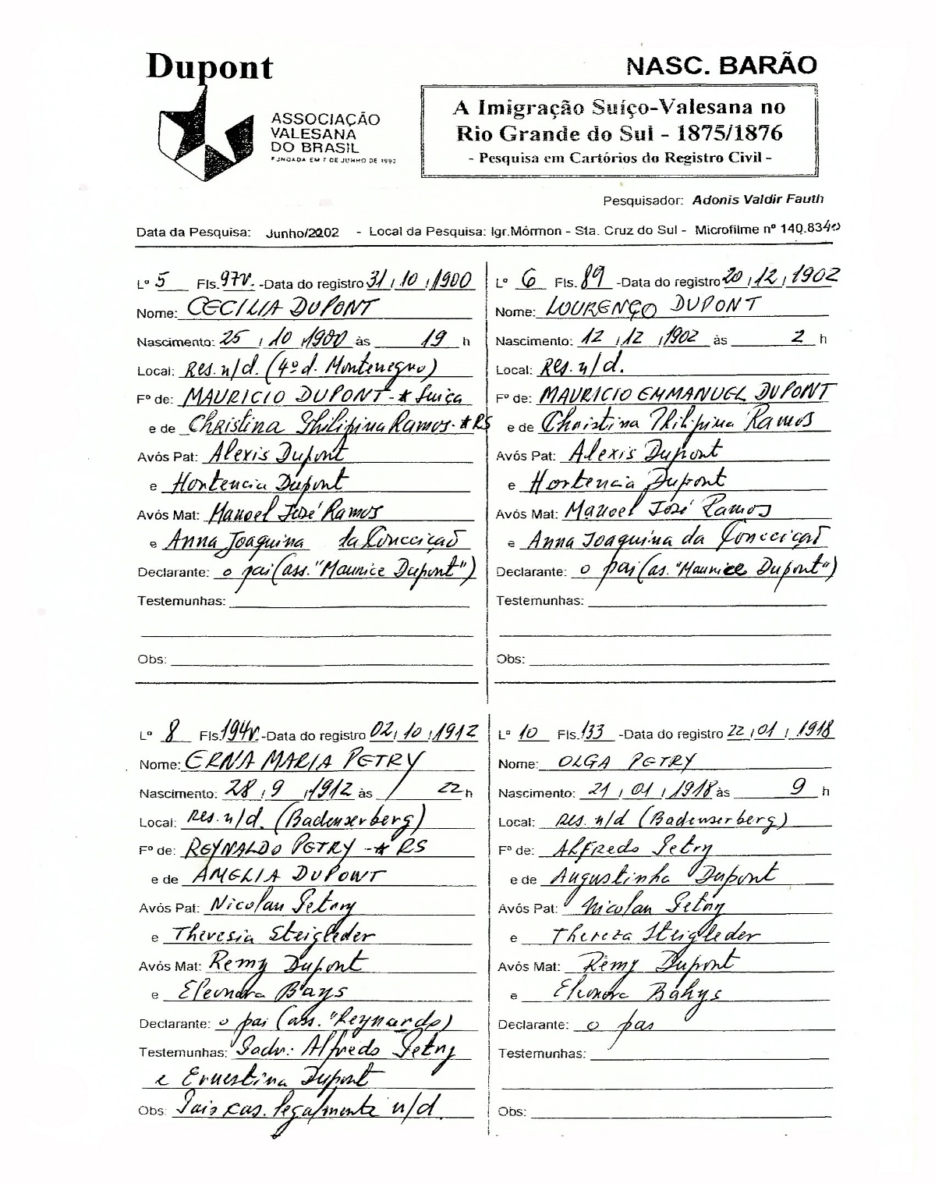
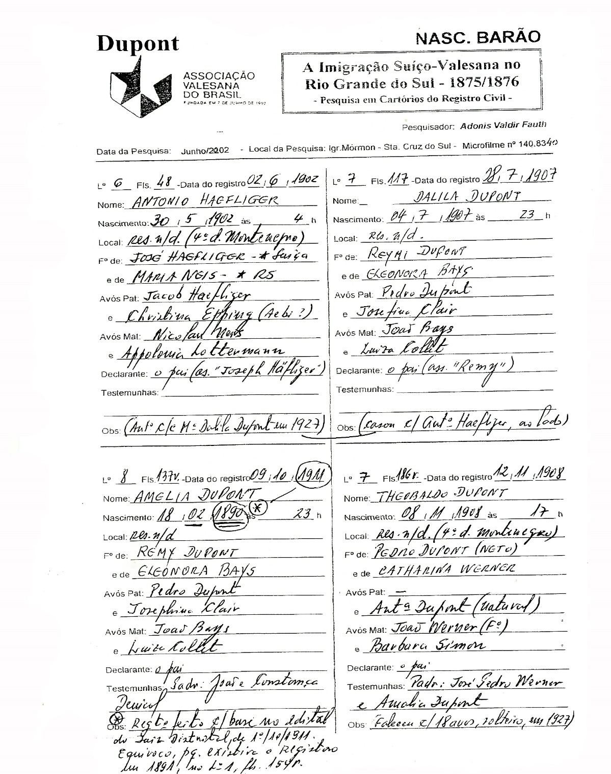

Slide 32
FAM. GEDOZ
Nascimentos em Barão

Slide 33
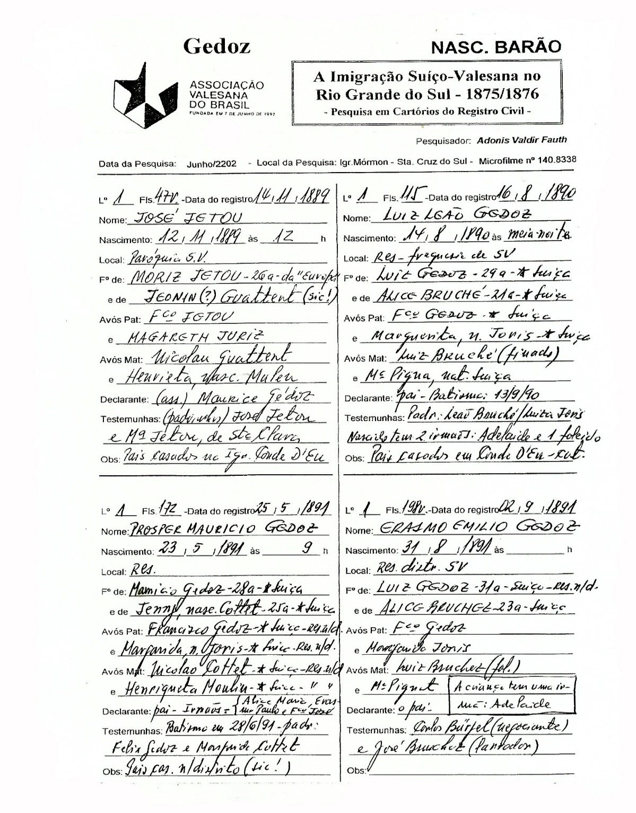
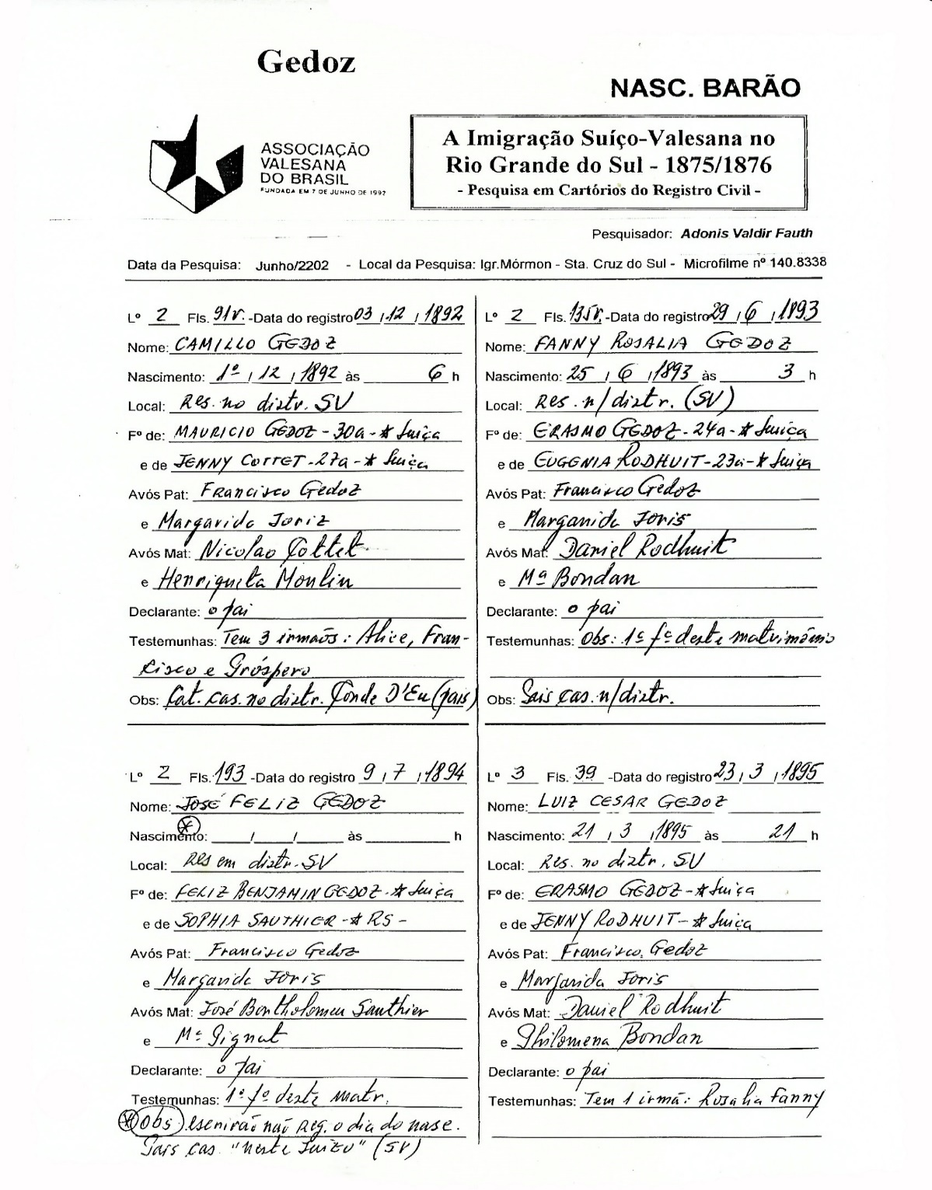

Slide 34
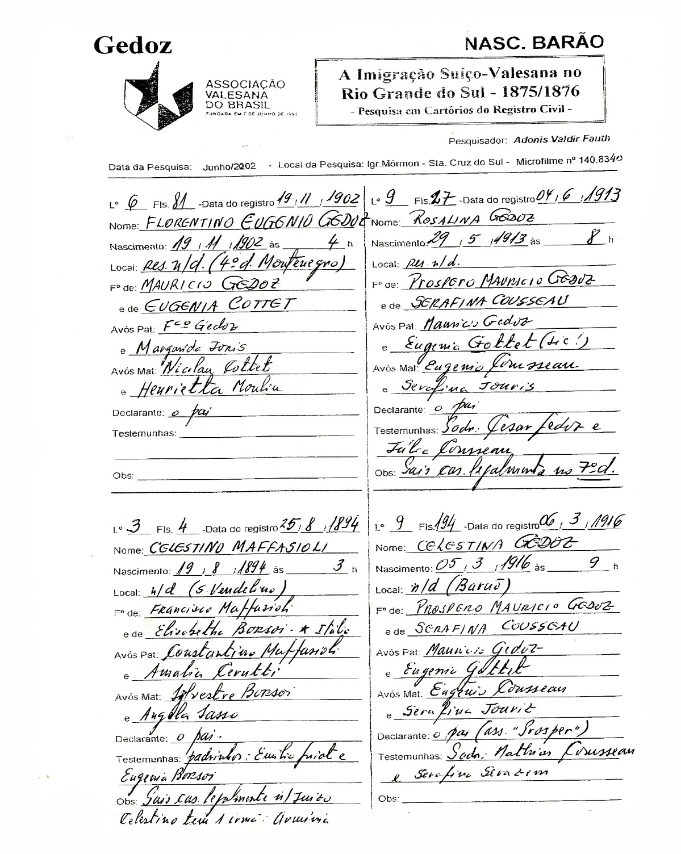
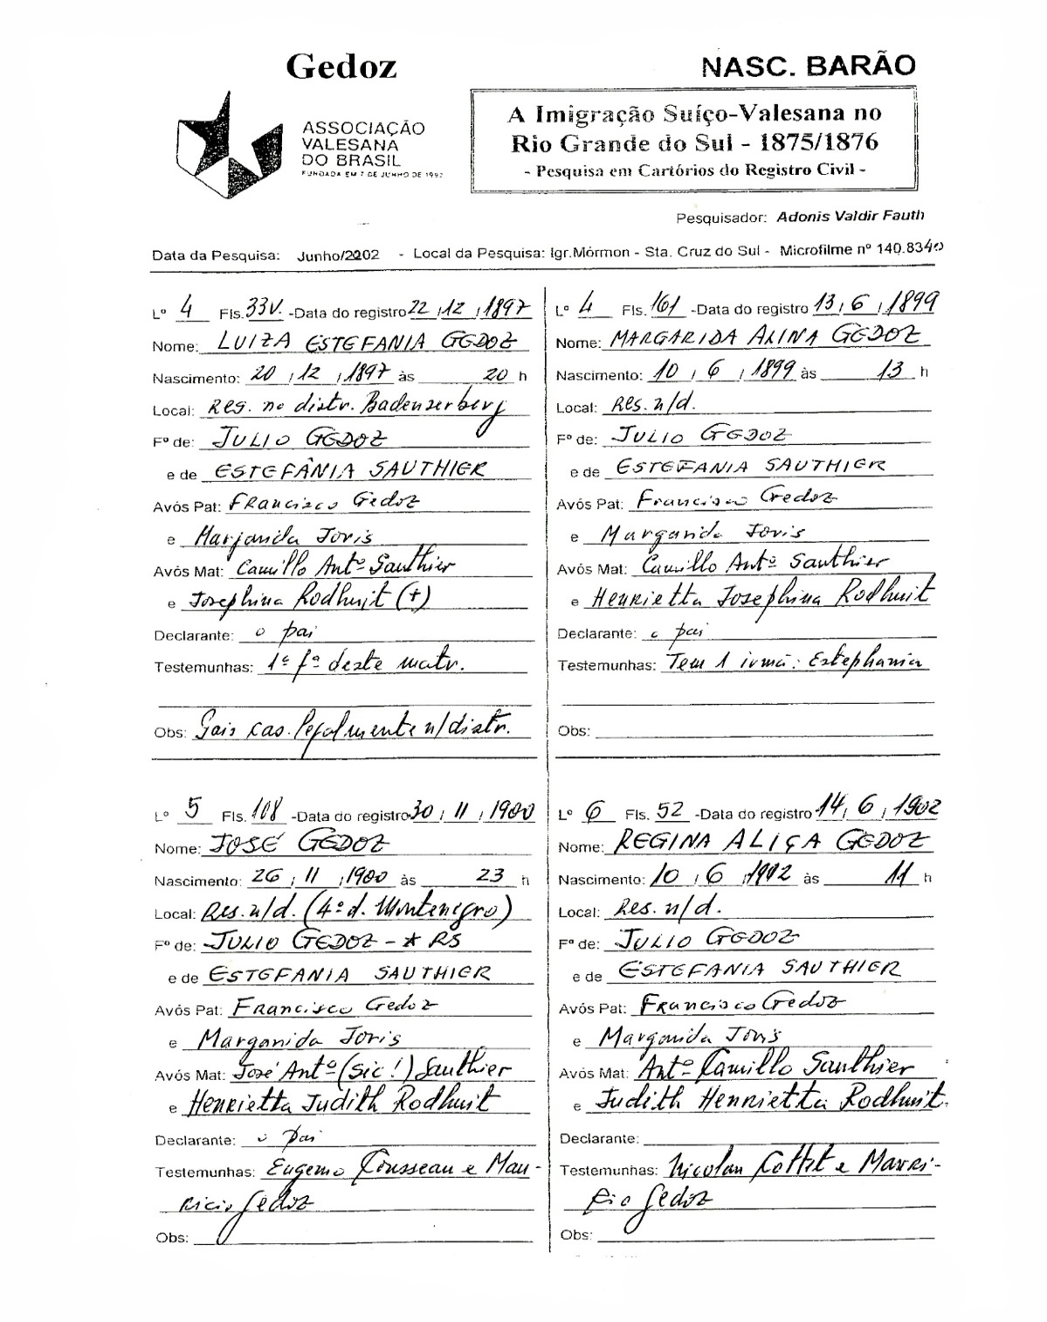

Slide 35
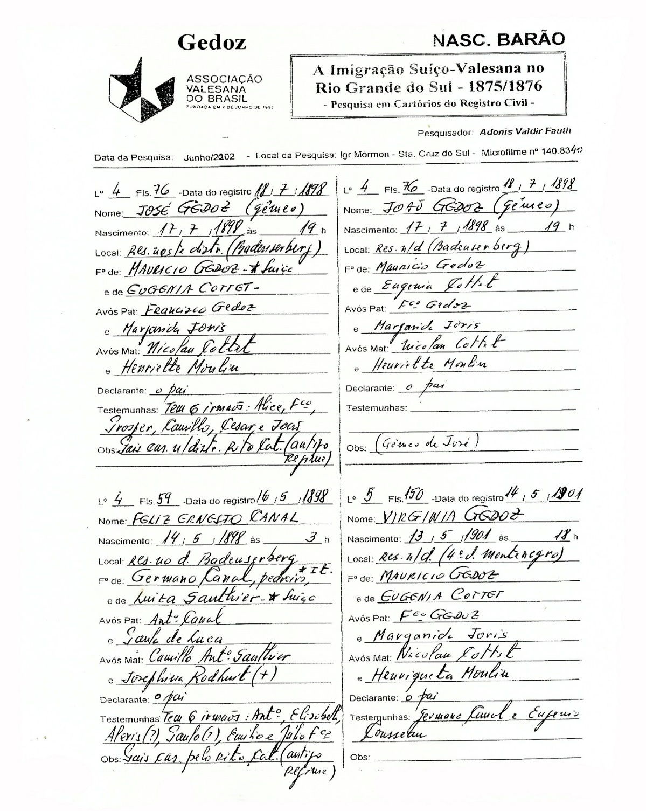


Slide 36
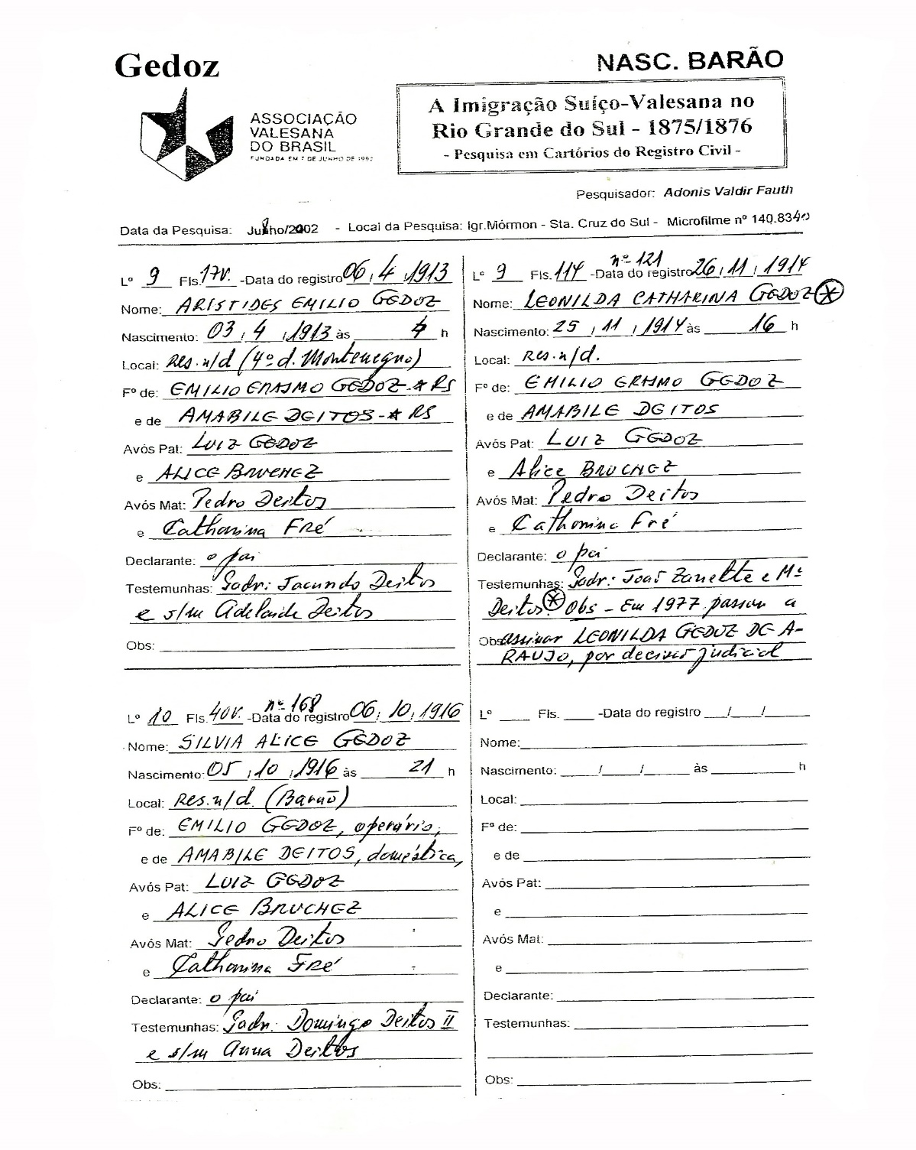

Slide 37
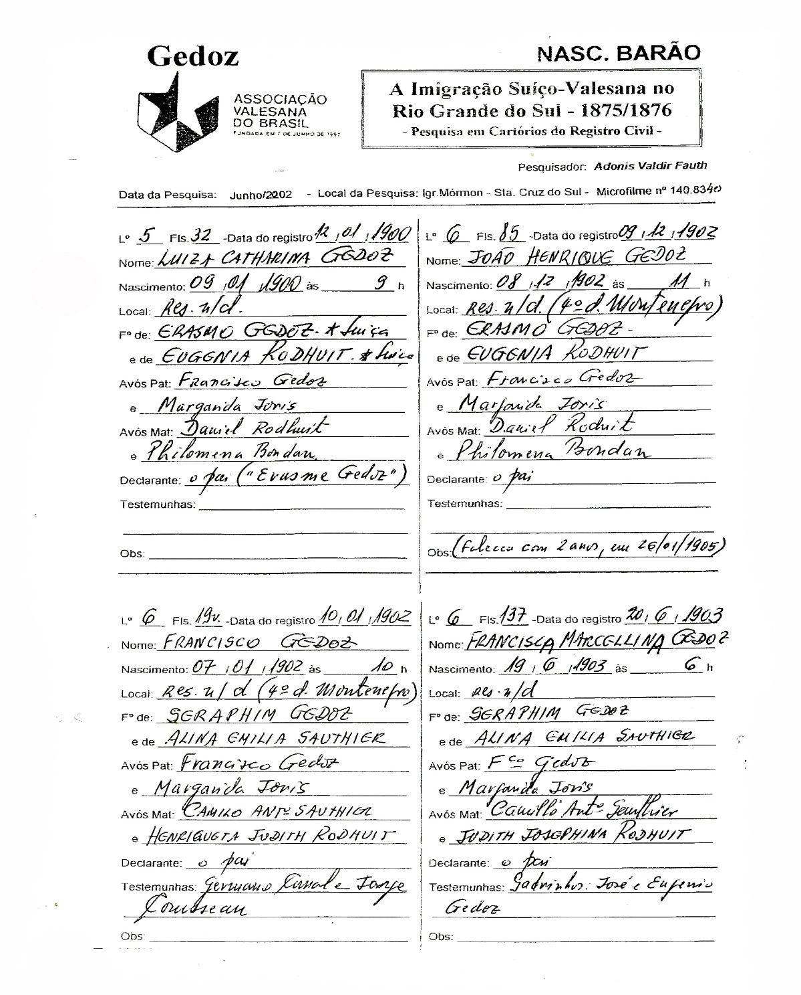


Slide 38



Slide 39
FAM. GIOT,
LANAZ
Nascimentos em Barão

Slide 40



Slide 41
FAM. JORIS
Nascimentos em Barão

Slide 42



Slide 43



Slide 44
FAM. MICHAUD
Nascimentos em Barão

Slide 45



Slide 46
FAM. PRIMMAZ
Nascimentos em Barão

Slide 47



Slide 48



Slide 49


Slide 50



Slide 51



Slide 52



Slide 53



Slide 54


Slide 55
FAM. REUSE
Nascimentos em Barão

Slide 56



Slide 57



Slide 58



Slide 59
FAM. RODUIT
Nascimentos em Barão

Slide 60



Slide 61



Slide 62


Slide 63
FAM. SAUTHIER
- CHARRAT -
Nascimentos em Barão

Slide 64



Slide 65



Slide 66
FAM. SAUTHIER
- SAXON -
Nascimentos em Barão

Slide 67



Slide 68



Slide 69



Slide 70



Slide 71



Slide 72



Slide 73



Slide 74



Slide 75

Sauthier +
Haefliger +
Aebi

